Slide 1
3_이동욱 코로나 데이터 시각화 자료 모음

Slide 2

코로나 네이버 기사 워드클라우드

Slide 3

대중교통 네이버 기사 워드클라우드

Slide 4
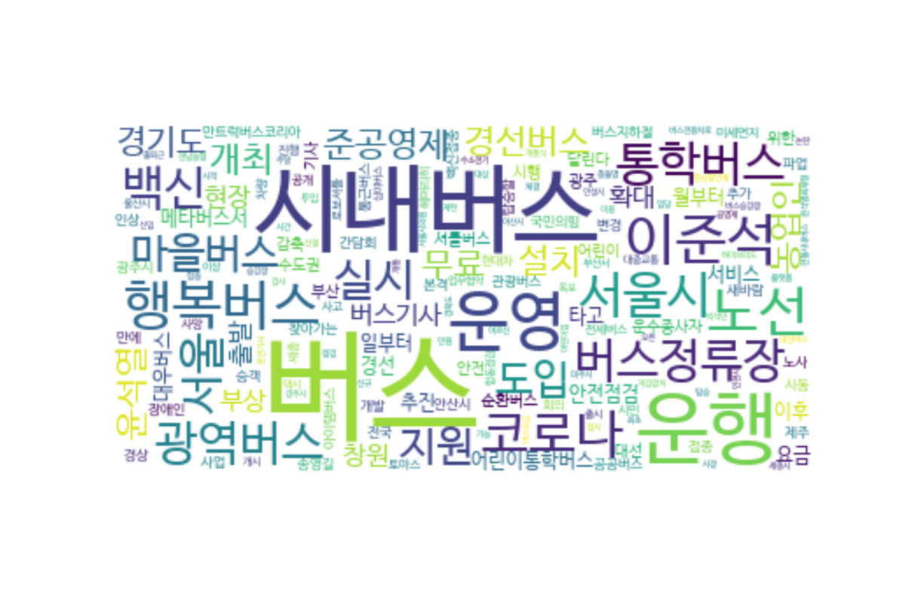
버스 네이버 기사 워드클라우드

Slide 5
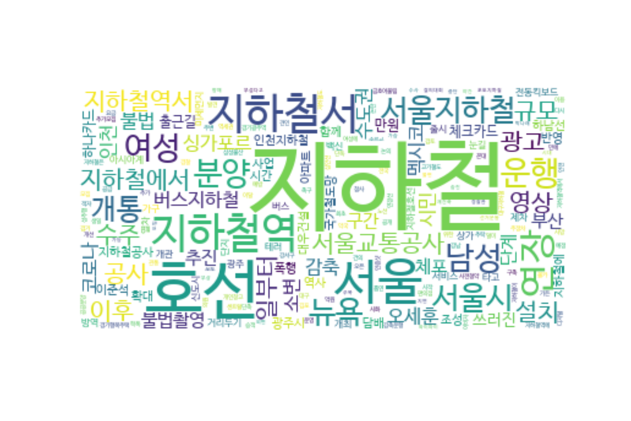
지하철 네이버 기사 워드클라우드

Slide 6
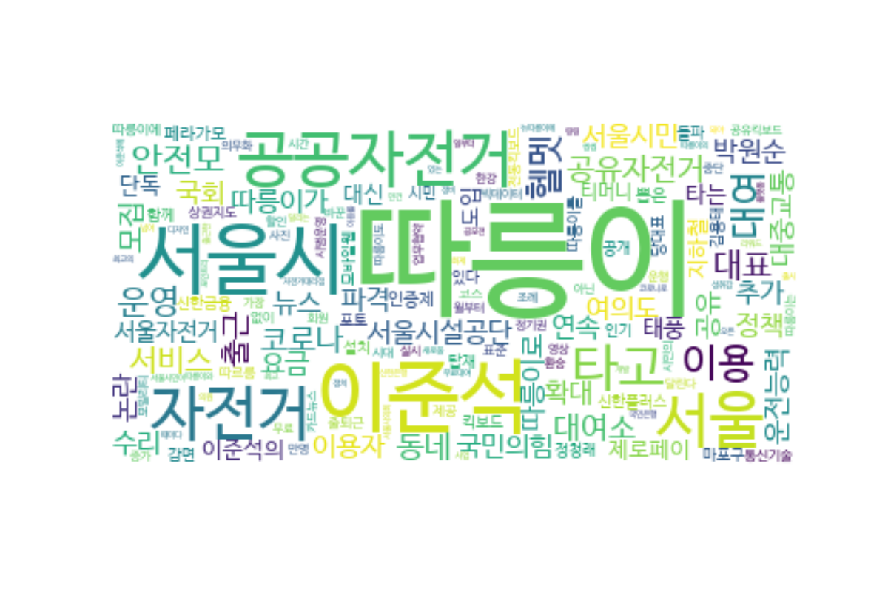
따릉이 네이버 기사 워드클라우드

Slide 7
코로나 확진자 시각화 자료

Slide 8
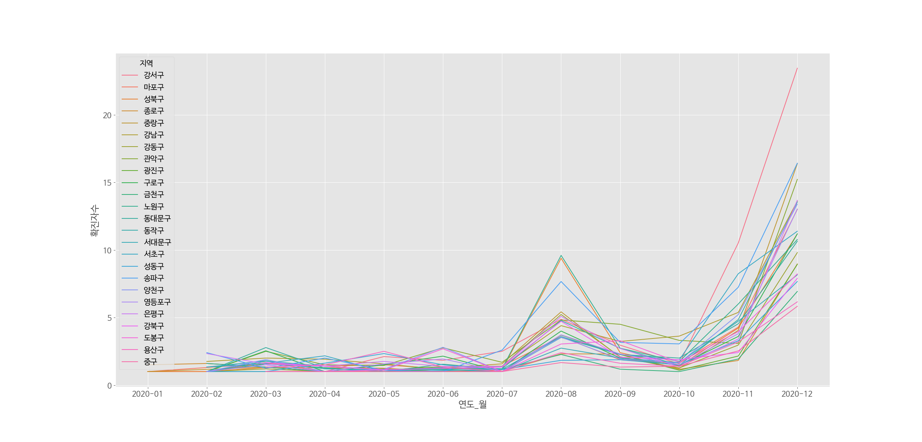
서울시 2020년도 구별 확진자 발생 변화 추이(Line Chart)

Slide 9
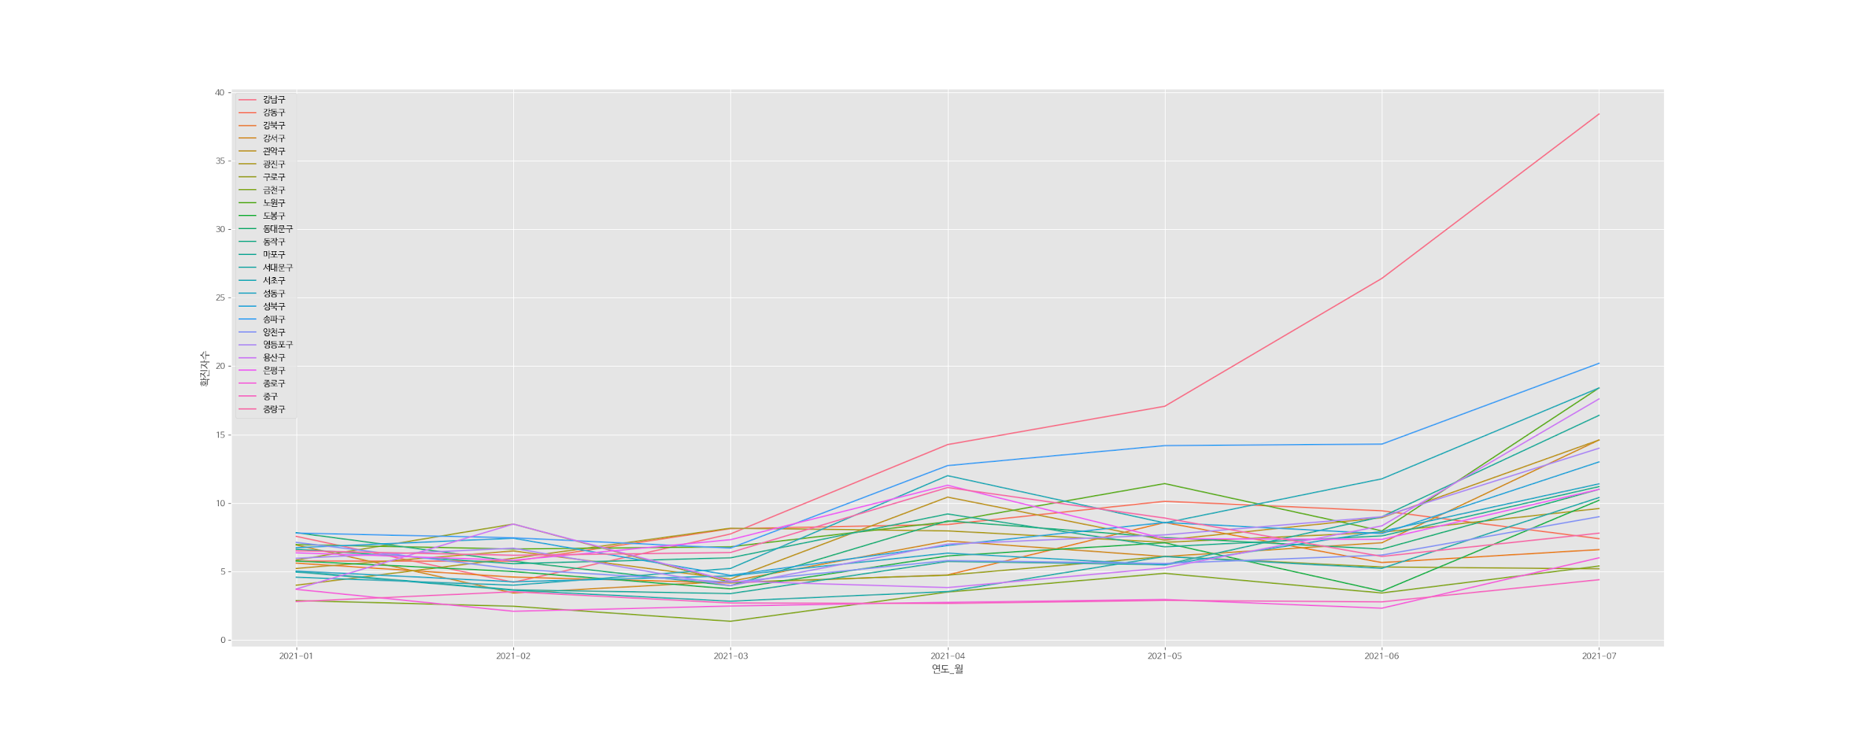
서울시 2021년도 구별 발생 변화 추이(Line Chart)

Slide 10
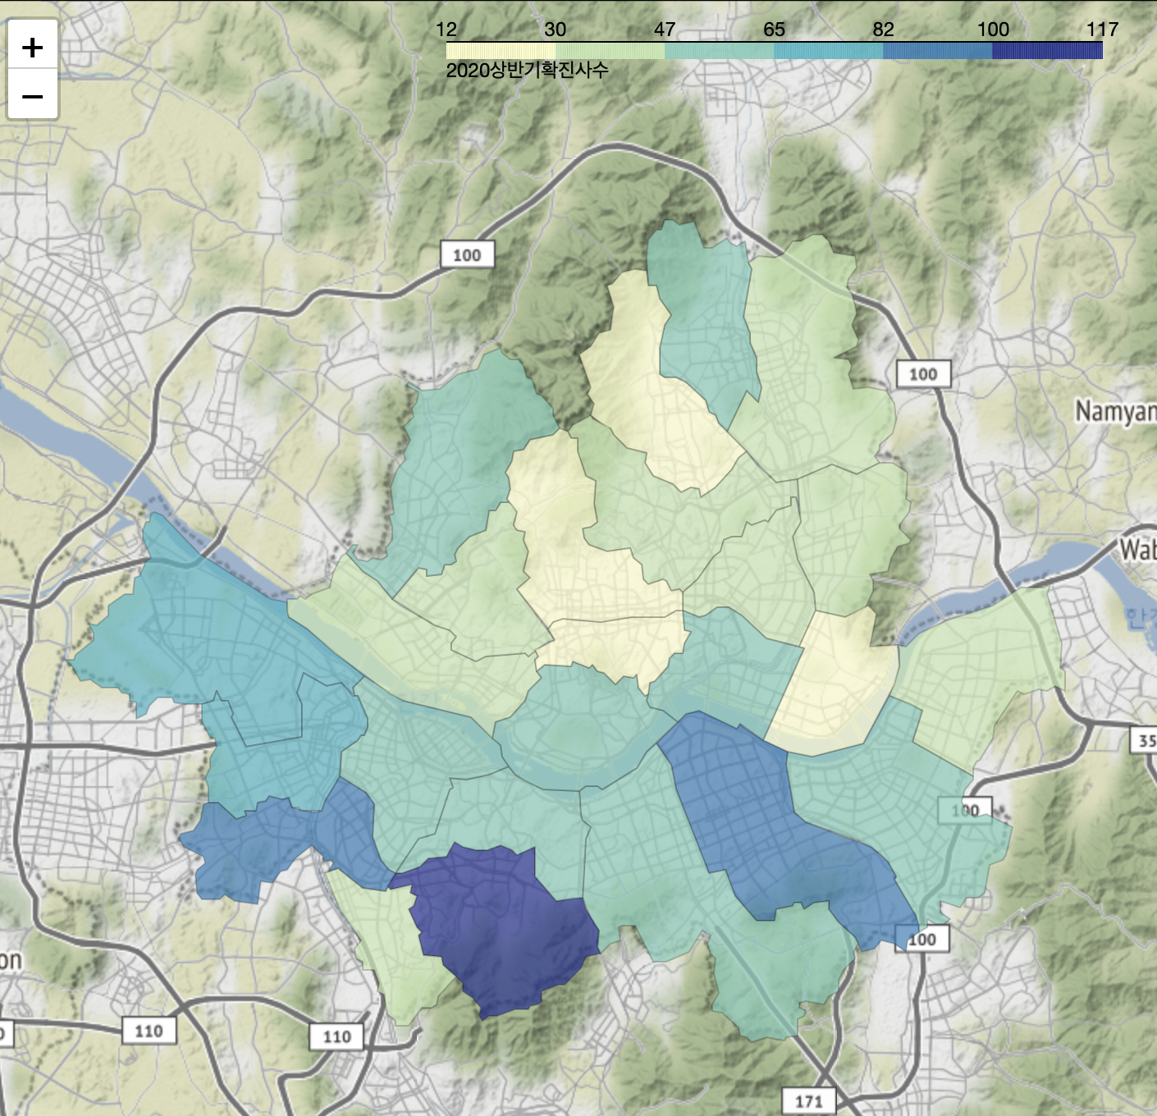
2020년 상반기 코로나 발생 확진자수 합(Choropleth Map)

Slide 11
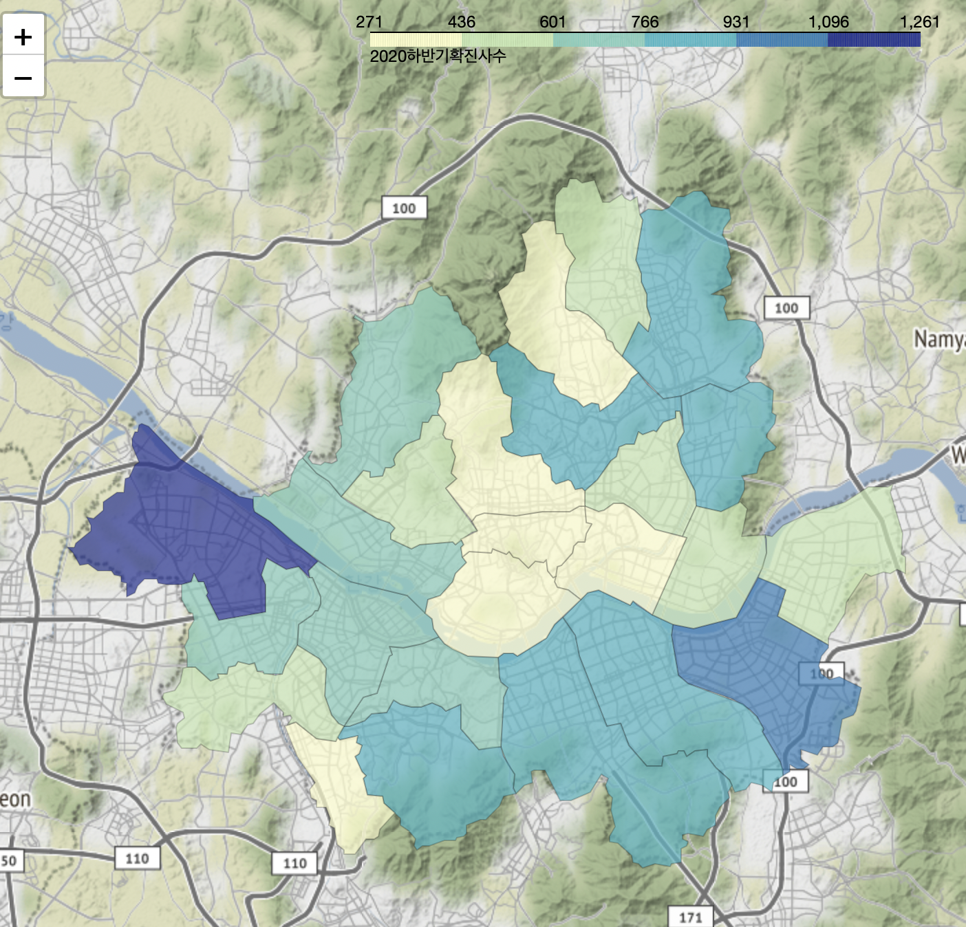
2020년 하반기 코로나 발생 확진자수 합(Choropleth Map)

Slide 12
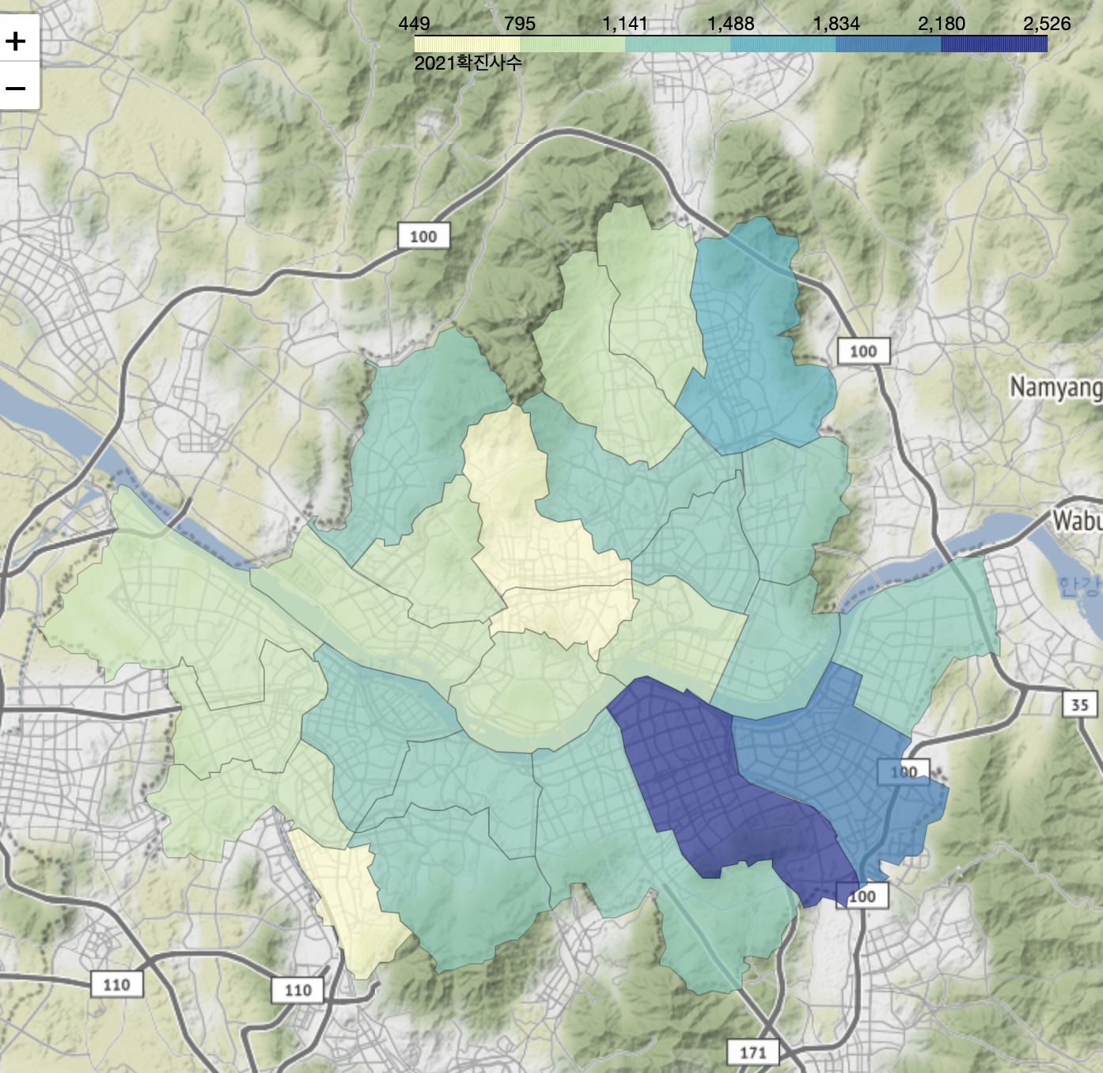
2021년 코로나 발생 확진자수 합(Choropleth Map)

Slide 13
상관분석의 정의
상관분석 : 두 변수 간에 관계가 있는지를 알아보고자 할때 실시하는 방법
상관관계 : 두 변수가 서로 관련성이 있다고 추측되는 관계
상관계수(r) : 두 변수의 관련 정도를 나타내주는 값
상관계수는 -1 ~ +1 사이의 값으로 나타내어 진다.
|r|일 때 보편적으로 r의 값이
- 0.2~04 : 보통의 상관관계
- 0.4~0.6: 비교적 강한 상관관계
-0.6~0.8 :강한 상관관계

Slide 14
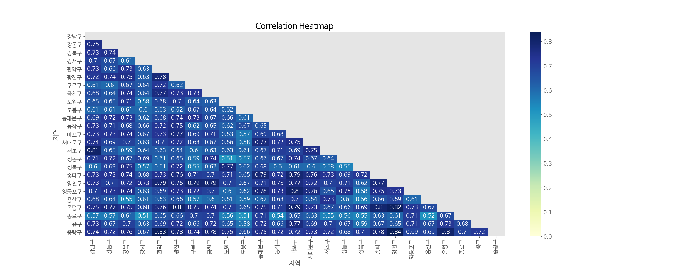
각 구별 2020년도 상관관계 조사(HeatMap)

Slide 15
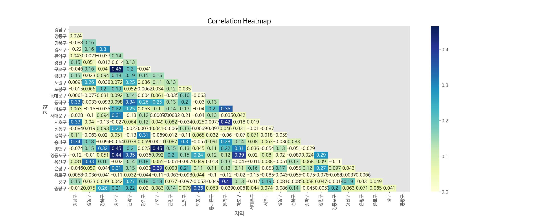
각 구별 2020년도 상반기 상관관계 조사(HeatMap)

Slide 16
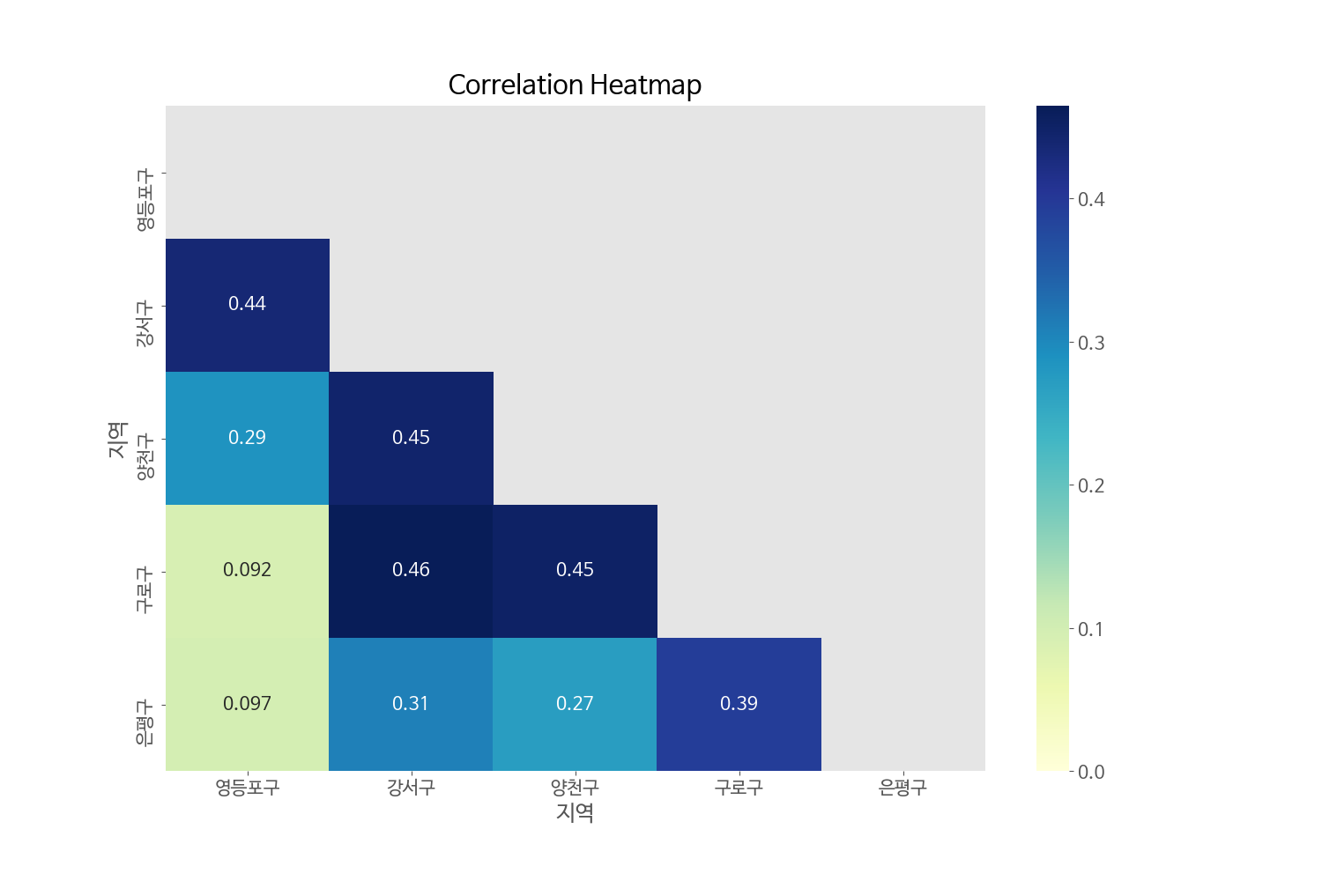
2020년도 상반기 상세 상관관계 조사(HeatMap)

Slide 17
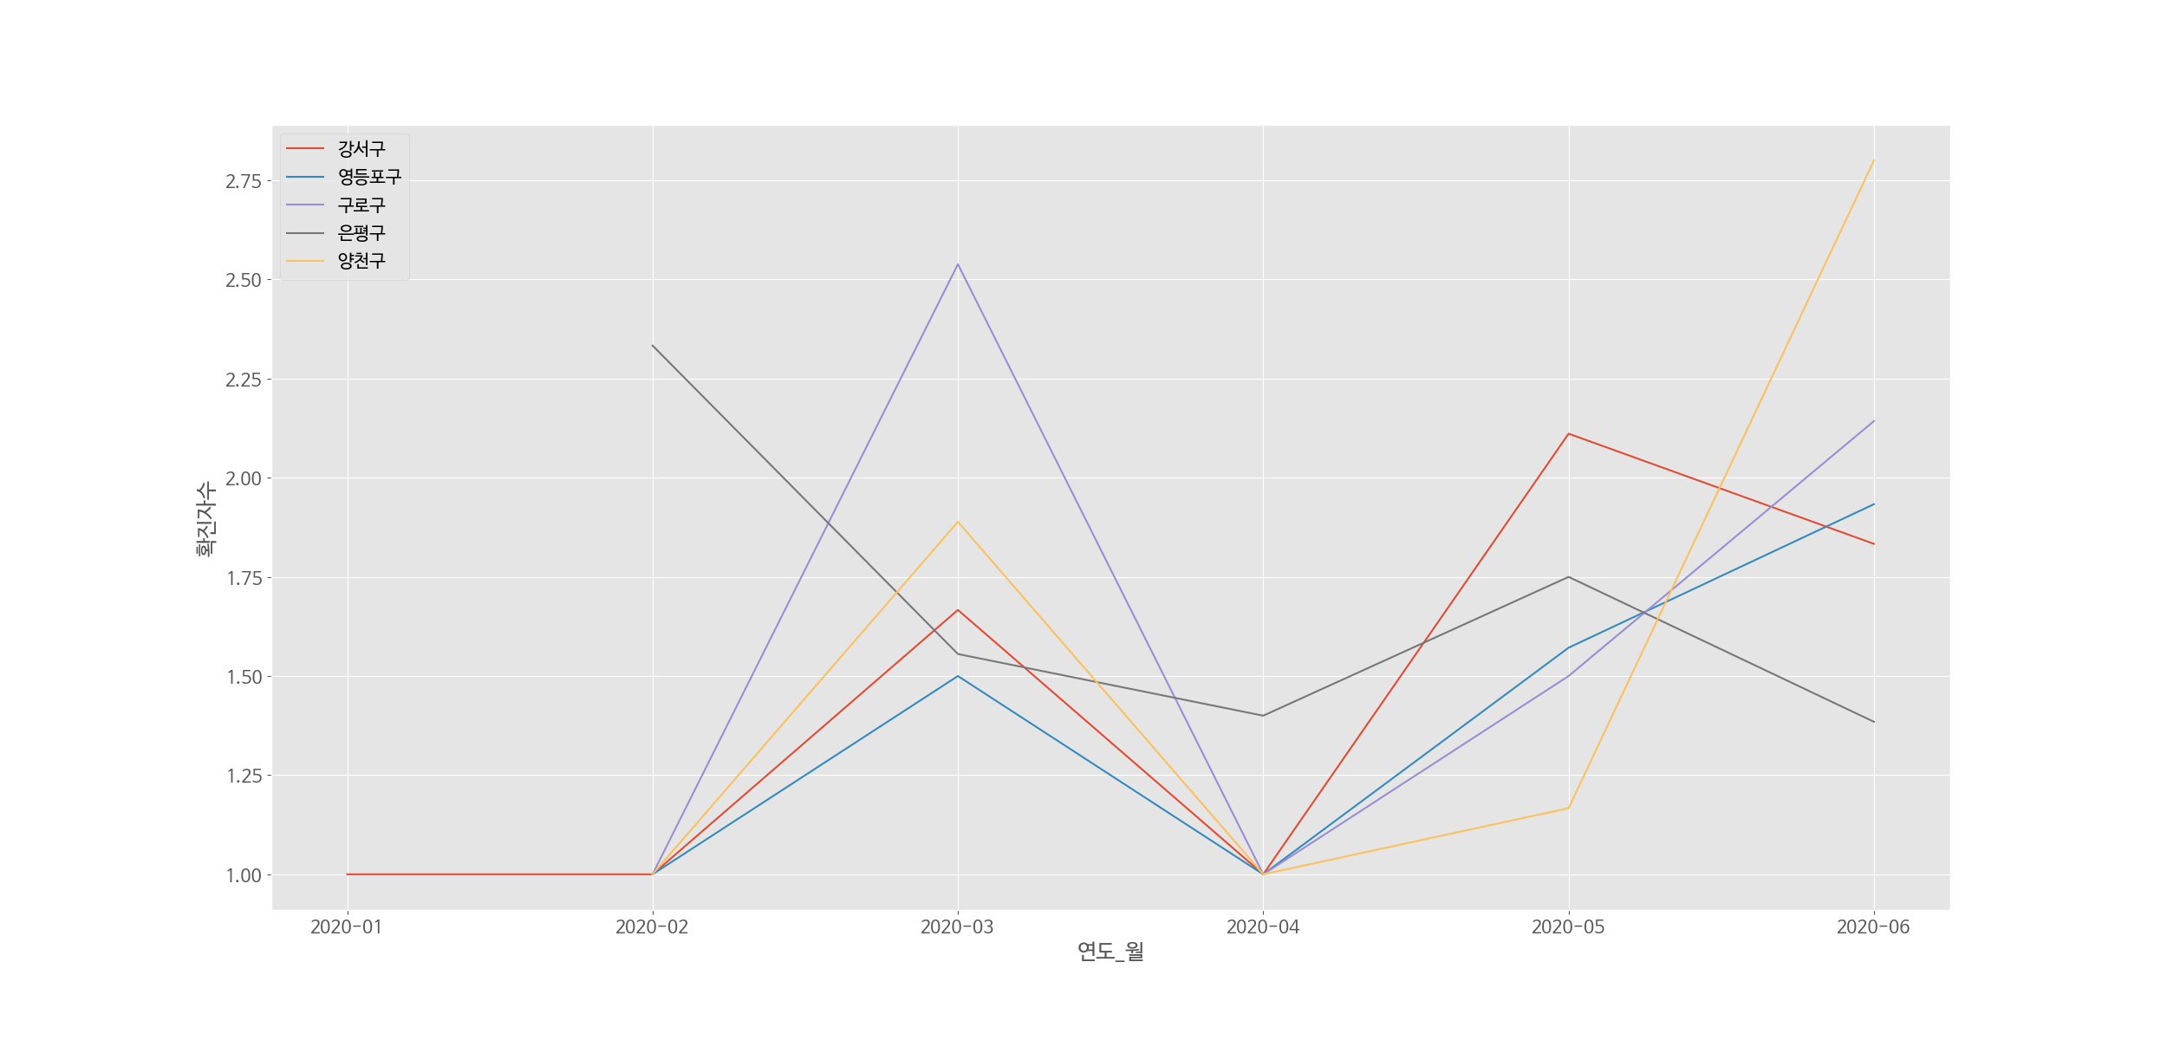
2020년도 상반기 특정구 확진자 발생 그래프(Line Chart)

Slide 18

각 구별 2020년도 하반기 상관관계 조사(HeatMap)

Slide 19
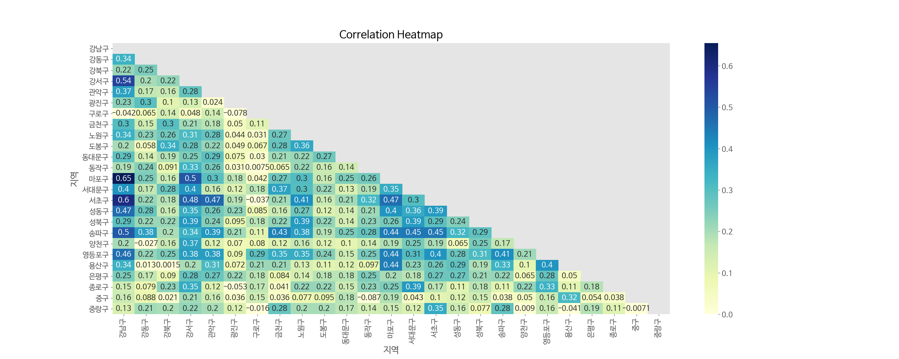
각 구별 2021년도 상관관계 조사(HeatMap)

Slide 20
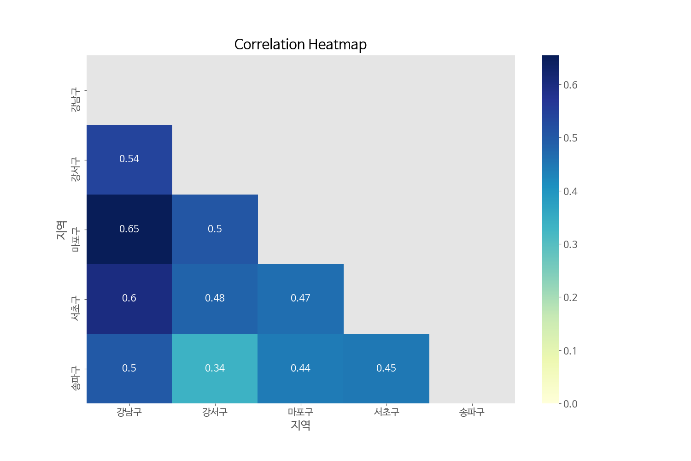
2021년도 상세 상관관계 조사(HeatMap)

Slide 21
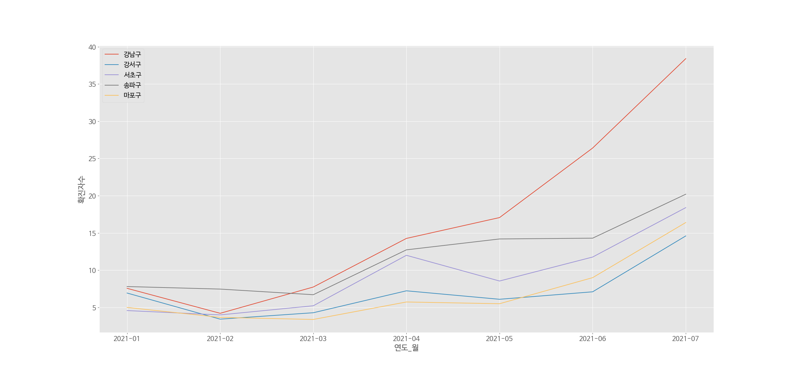
2021년도 특정구 확진자 발생 그래프(Line Chart)

Slide 22
지하철 승차 이용자 시각화 자료

Slide 23
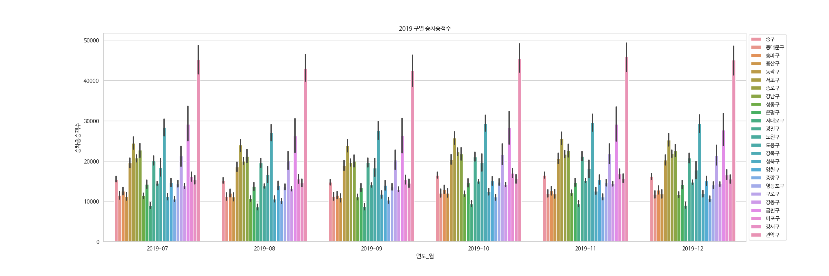
2019년도 각 구별 지하철 승차인원

Slide 24
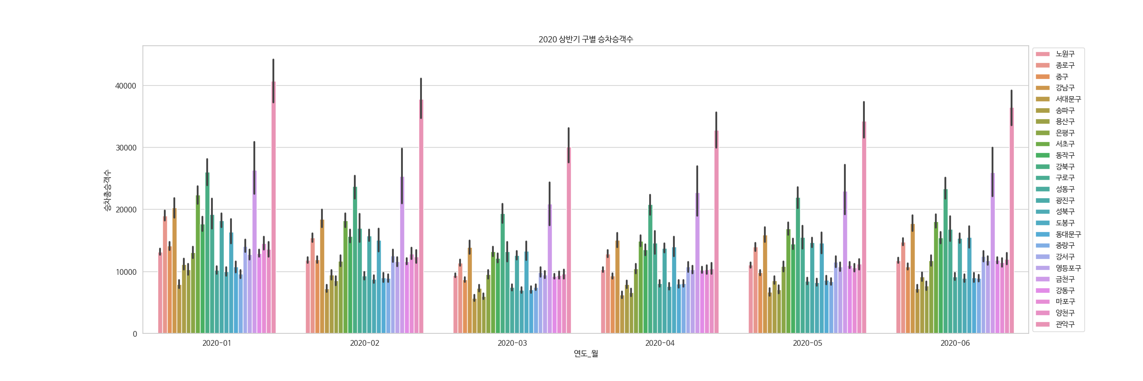
2020년도 상반기 각 구별 지하철 승차인원

Slide 25
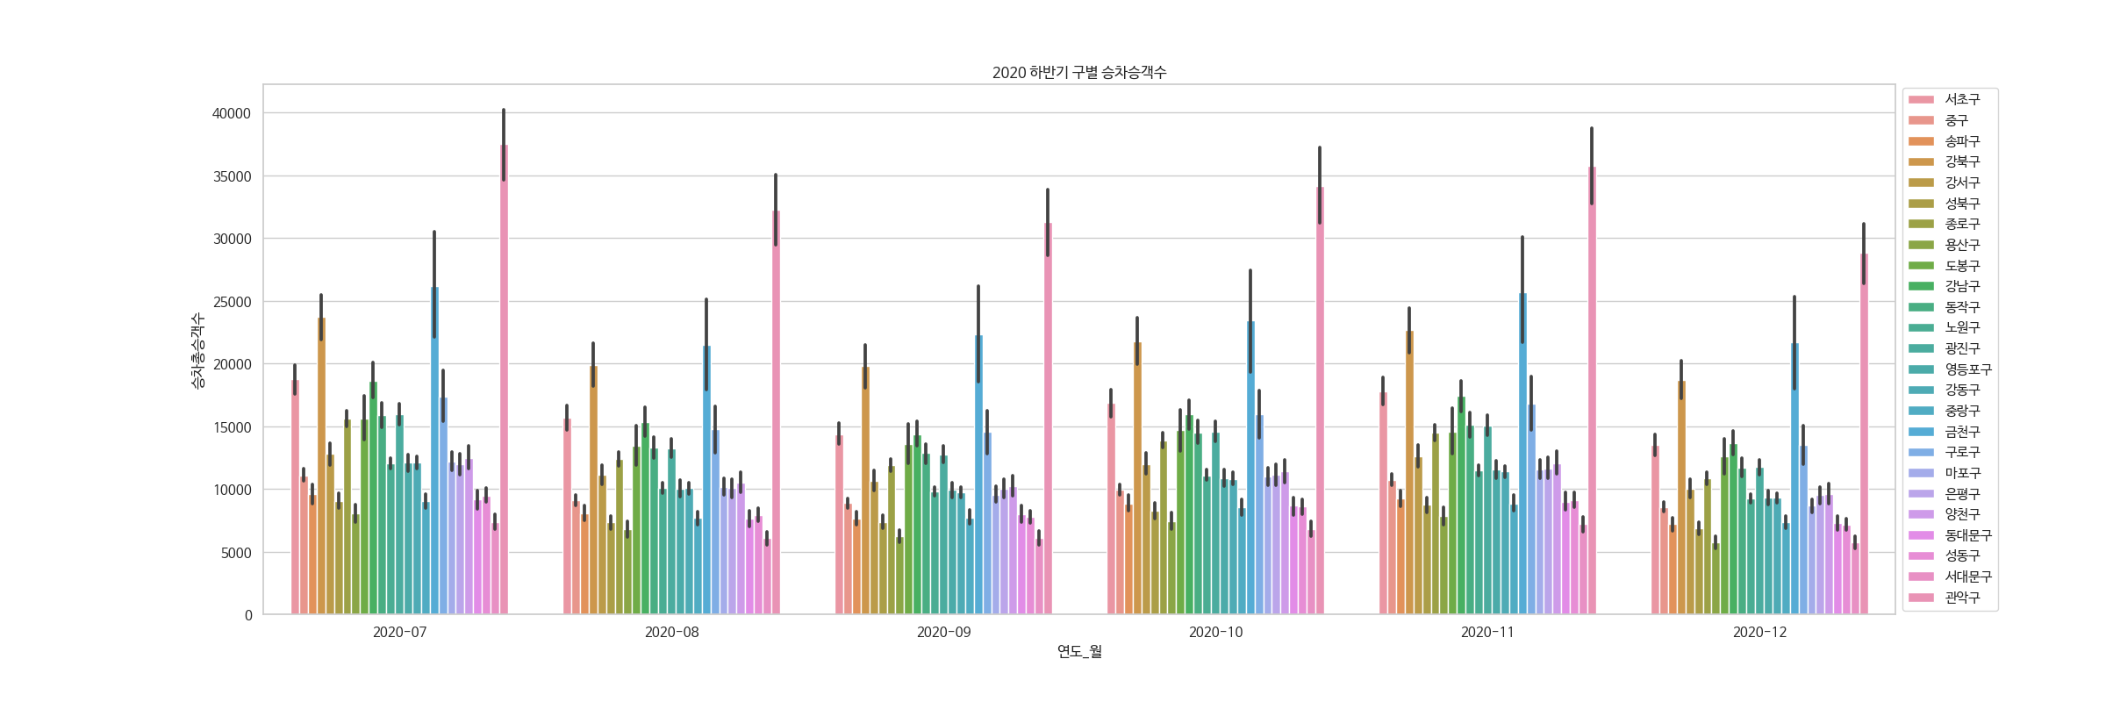
2020년도 하반기 각 구별 지하철 승차인원

Slide 26
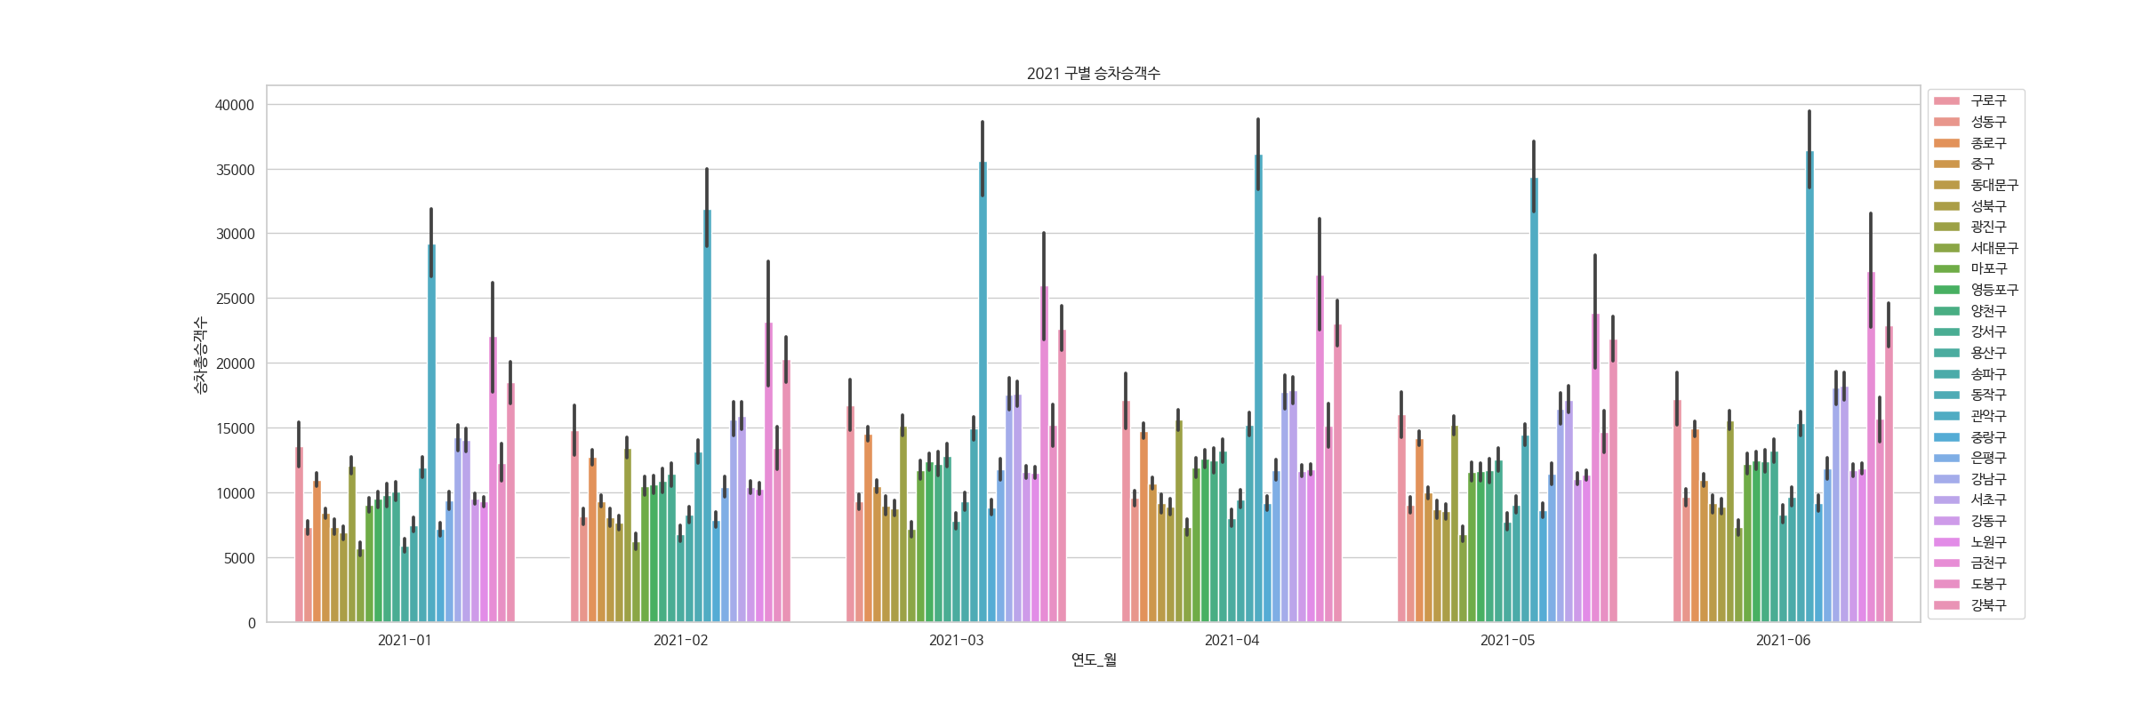
2021년도 각 구별 지하철 승차인원

Slide 27
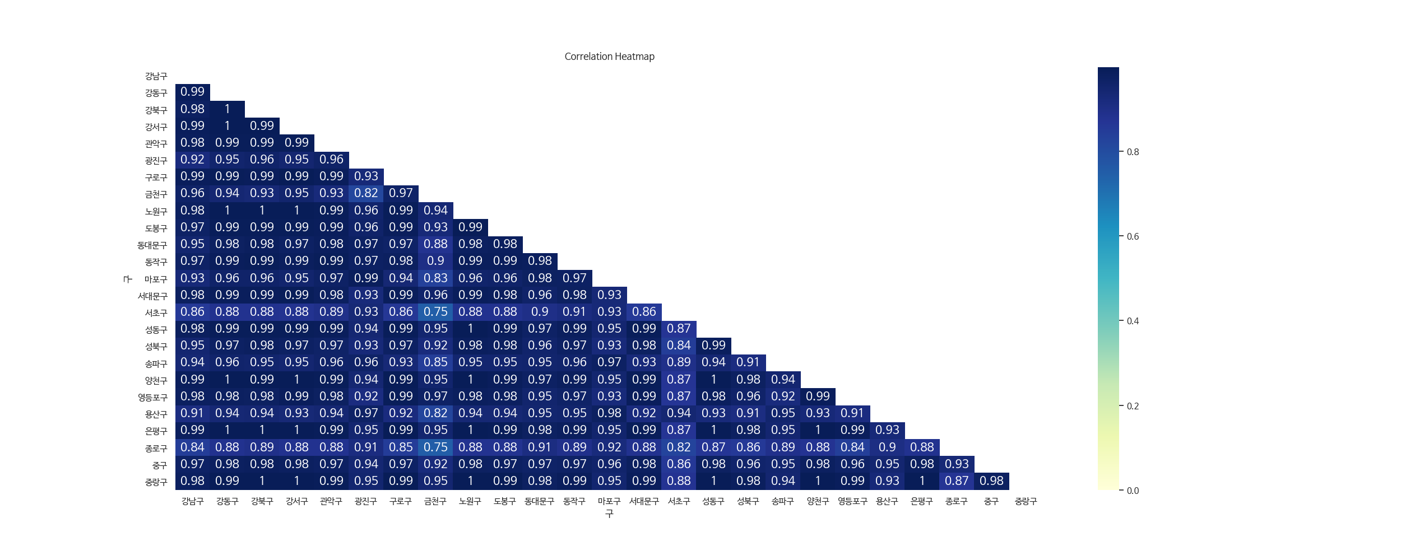
2019년도 각 구별 상관관계

Slide 28

2020년도 하반기 각 구별 상관관계

Slide 29
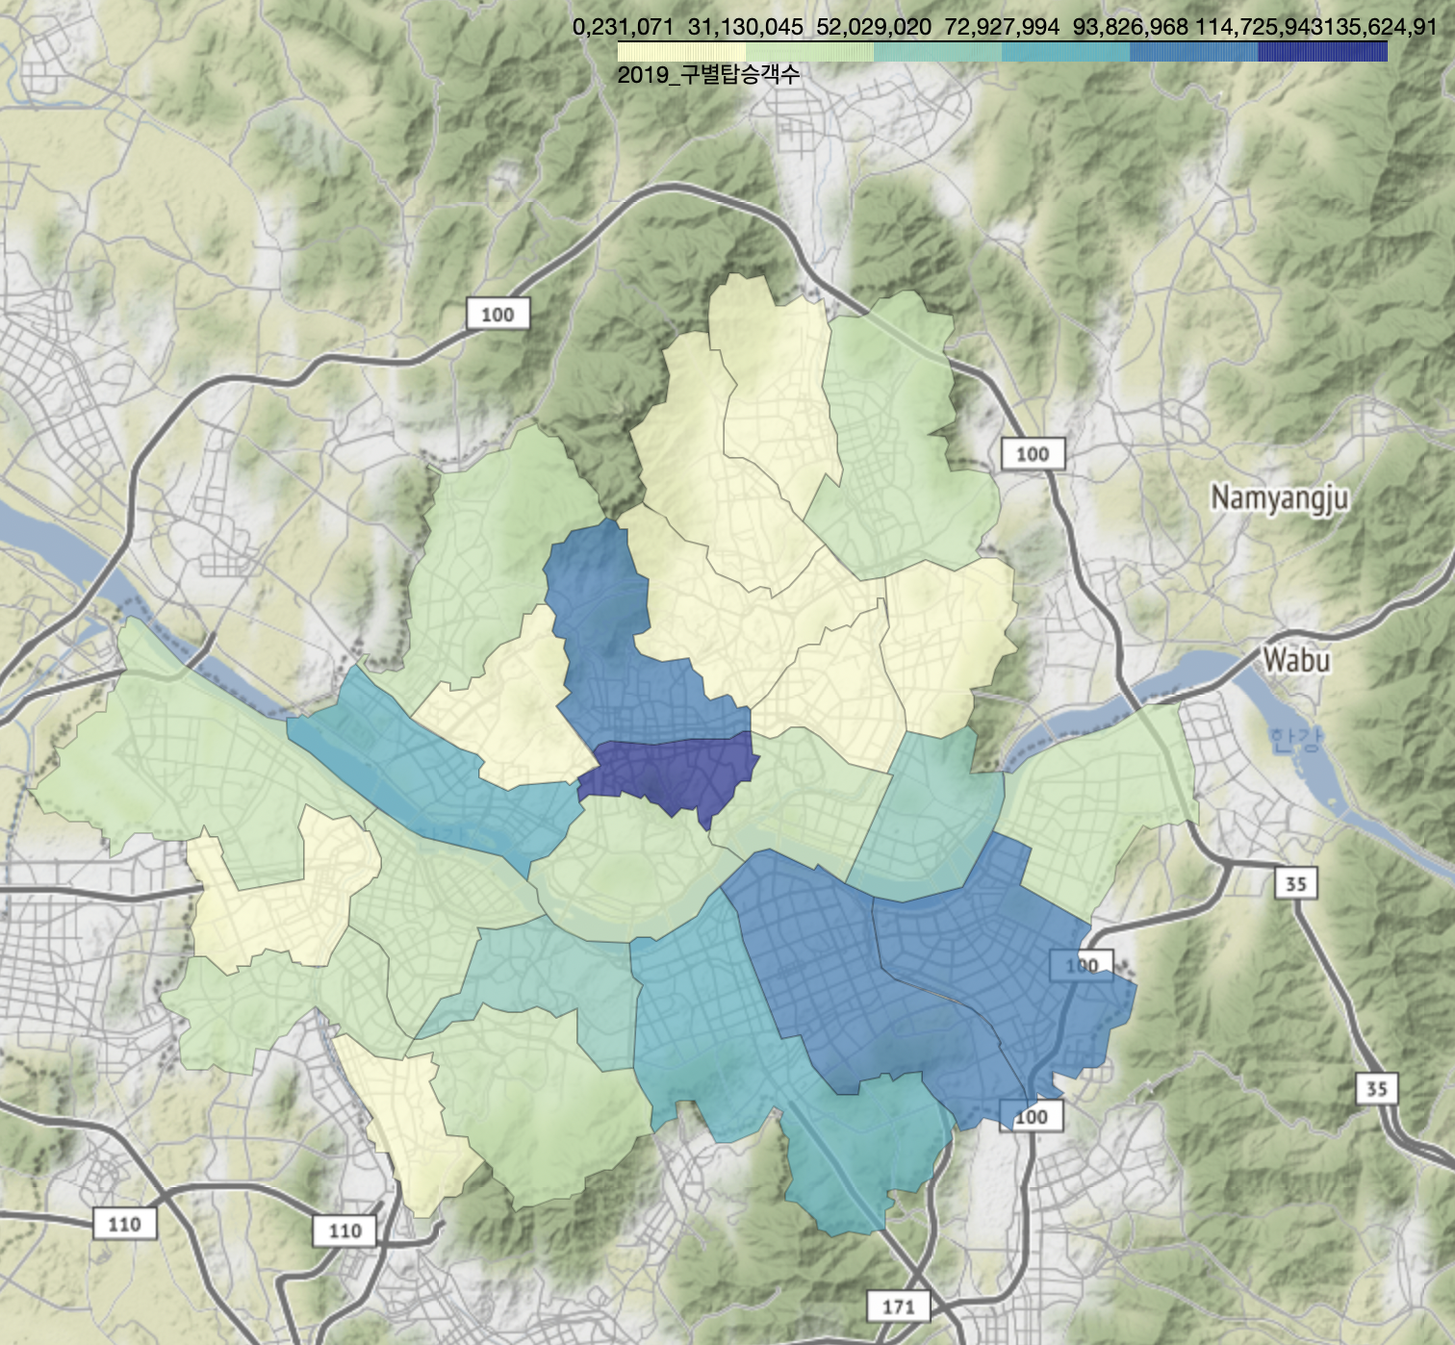
2019년도 각구별 지하철 승차인원 합 지도

Slide 30
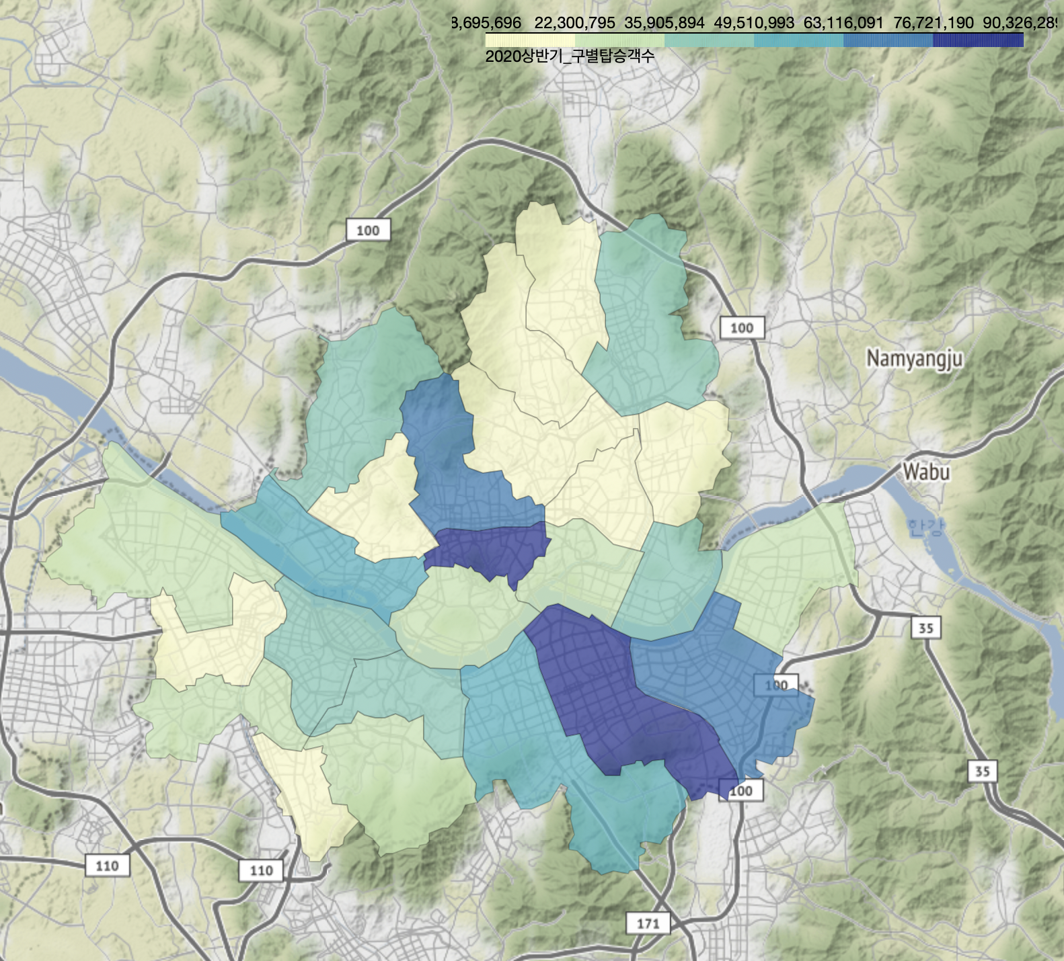
2020년도 상반기 각구별 지하철 승차인원 합 지도

Slide 31
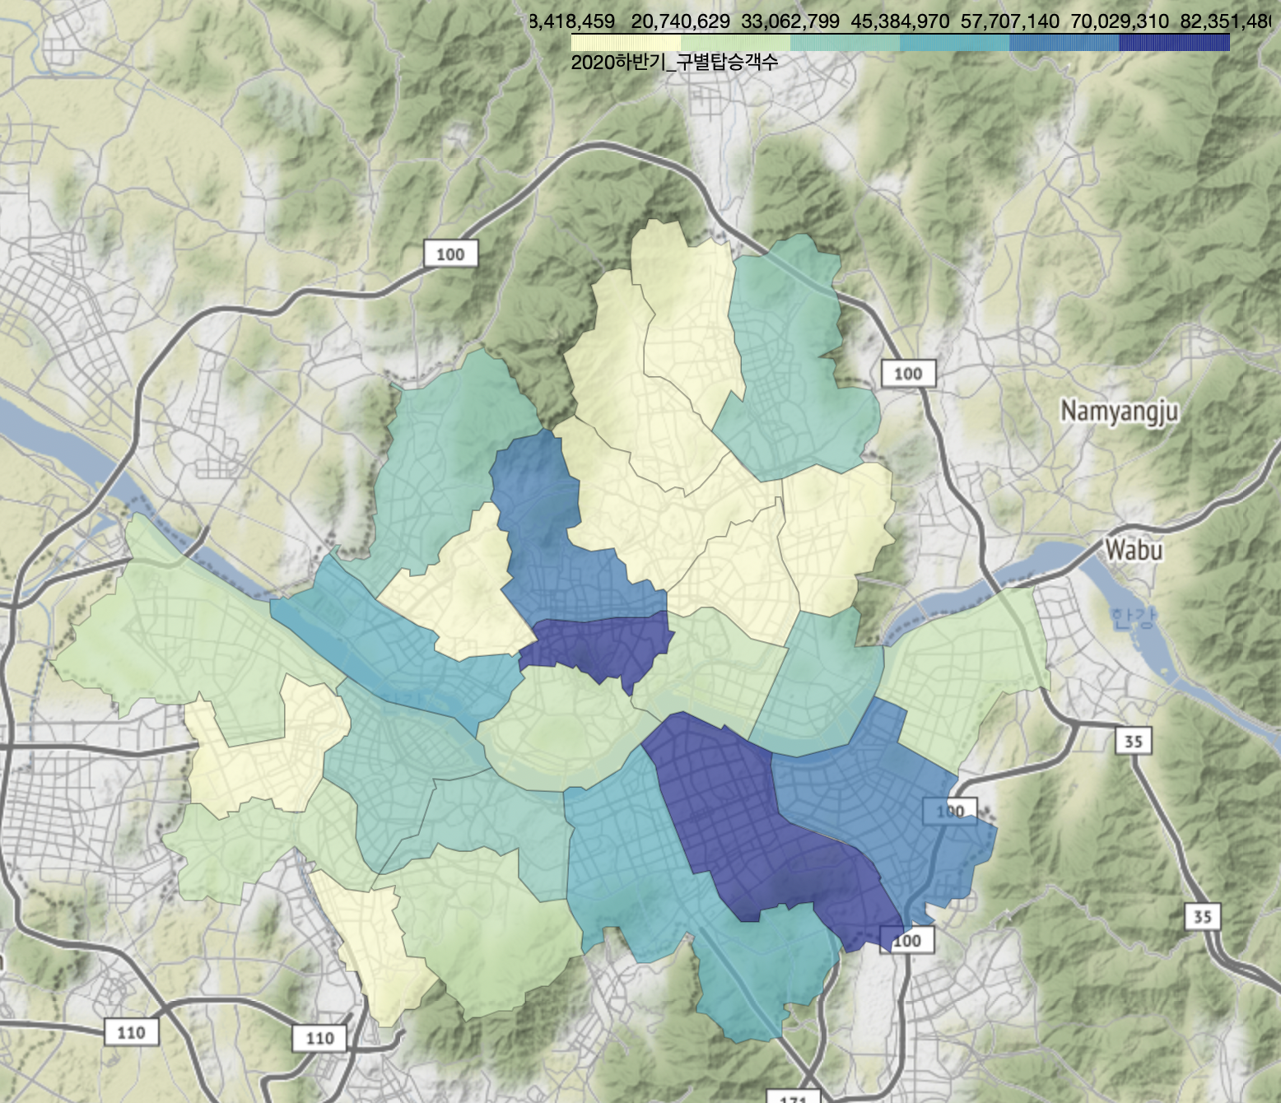
2020년도 하반기 각구별 지하철 승차인원 합 지도

Slide 32
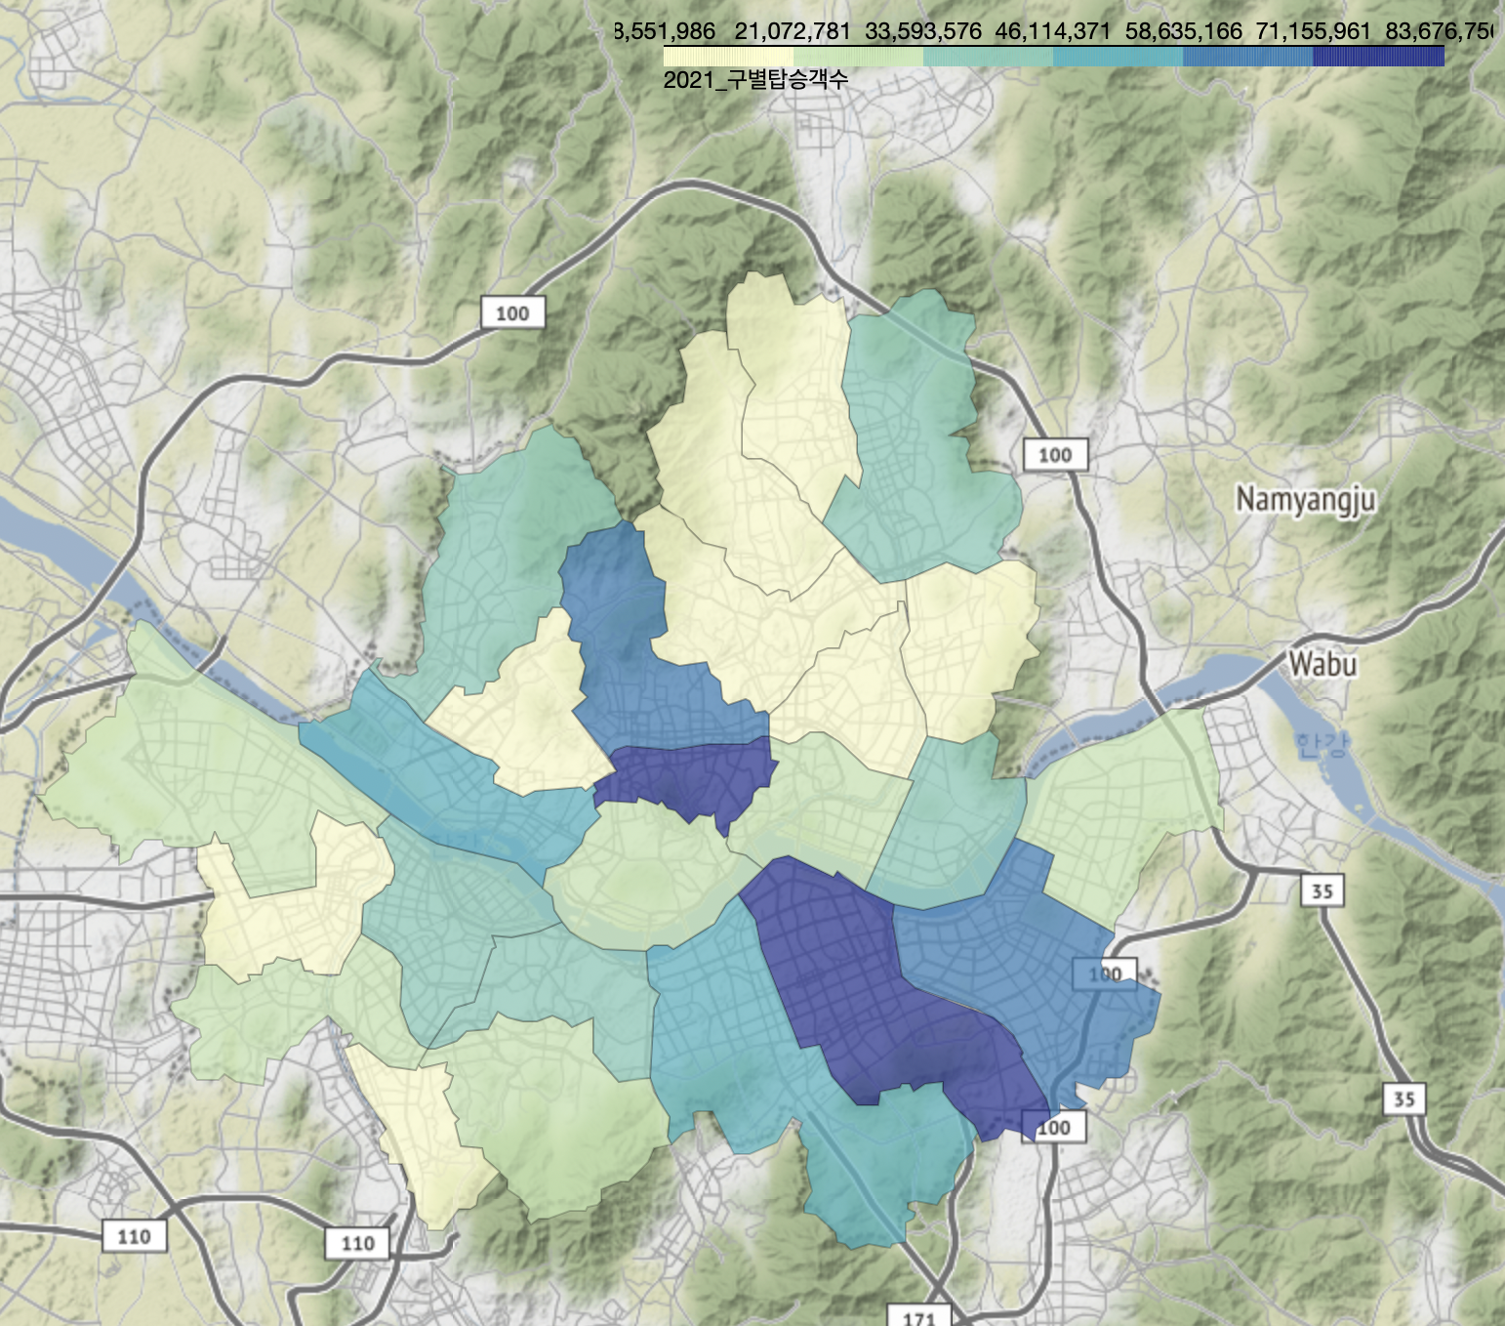
2021년도 각구별 지하철 승차인원 합 지도

Slide 33
버스 기간별 전체 데이터

Slide 34
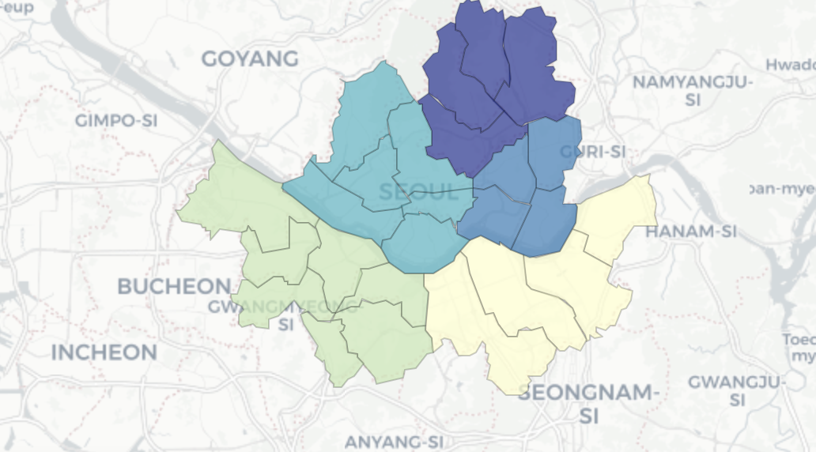
5가지 인접한 구들을 묶음
강남구, 송파구,강동구,서초구
강서구,동작구,관악구,금천구,영등포구,양천구,구로구
중구,은평구,서대문구,마포구,종로구,용산구
중랑구,동대문구,광진구,성동구
강북구,성북구,노원구,도봉구

Slide 35
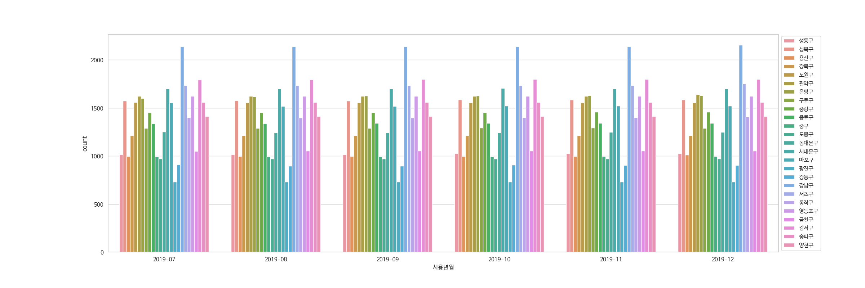
2019년 버스 구별 승차자수 (Bar Chart)

Slide 36
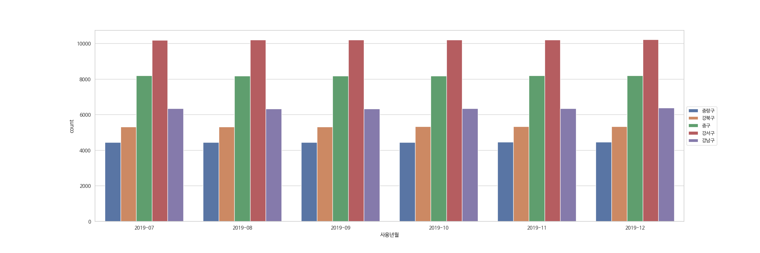
2019년 버스 다섯 구별 승차자수 (Bar Chart)

Slide 37
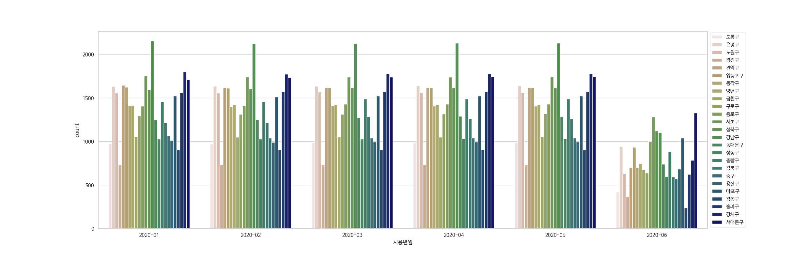
2020년 상반기 버스 구별 승차자수 (Bar Chart)

Slide 38
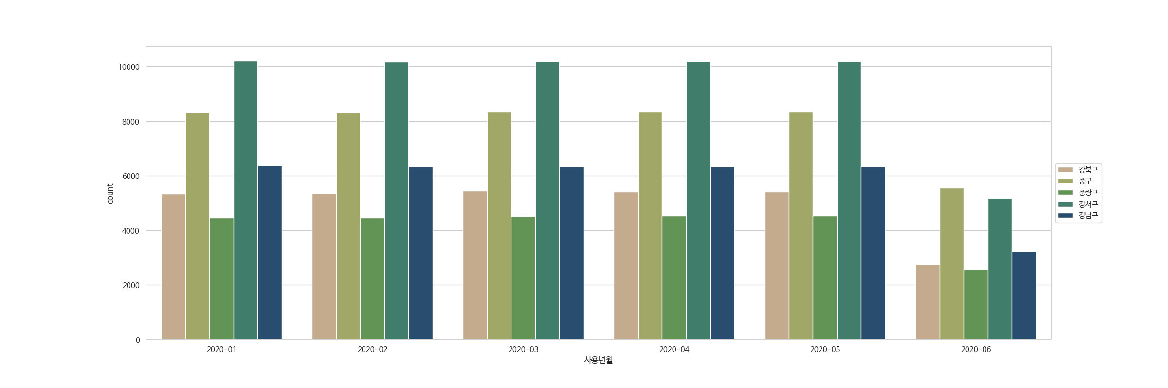
2020년 상반기 버스 다섯 구별 승차자수 (Bar Chart)

Slide 39
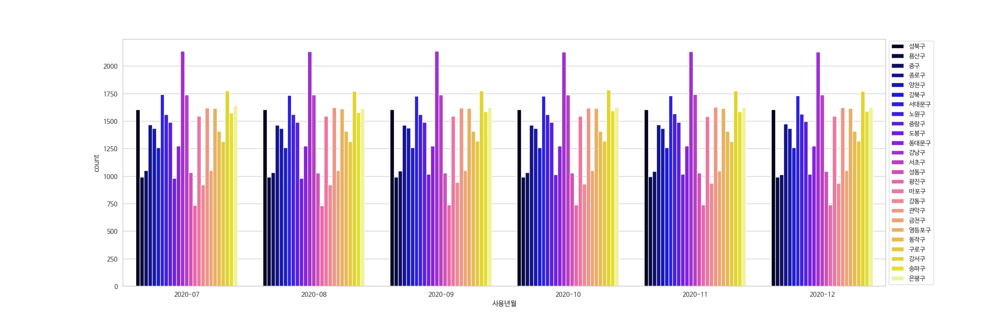
2020년 하반기 버스 구별 승차자수 (Bar Chart)

Slide 40
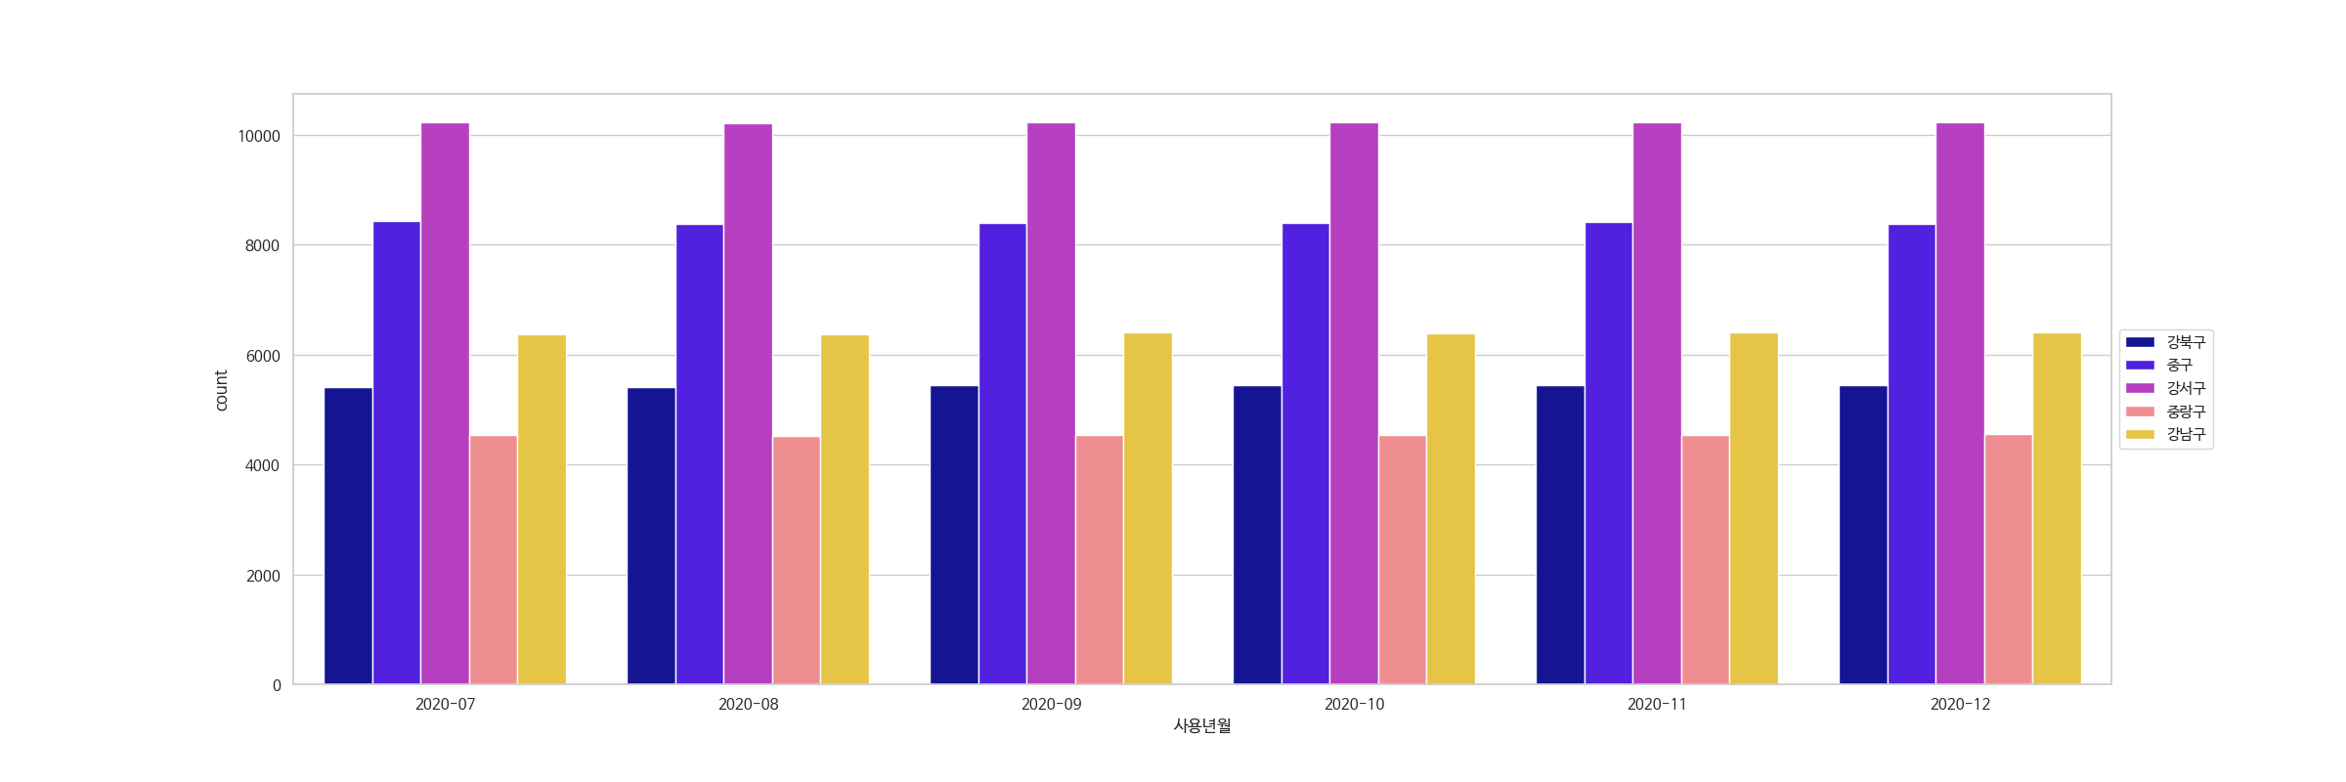
2020년 하반기 버스 다섯 구별 승차자수 (Bar Chart)

Slide 41
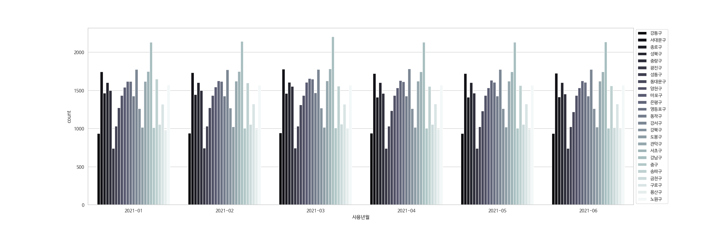
2021년 버스 구별 승차자수 (Bar Chart)

Slide 42
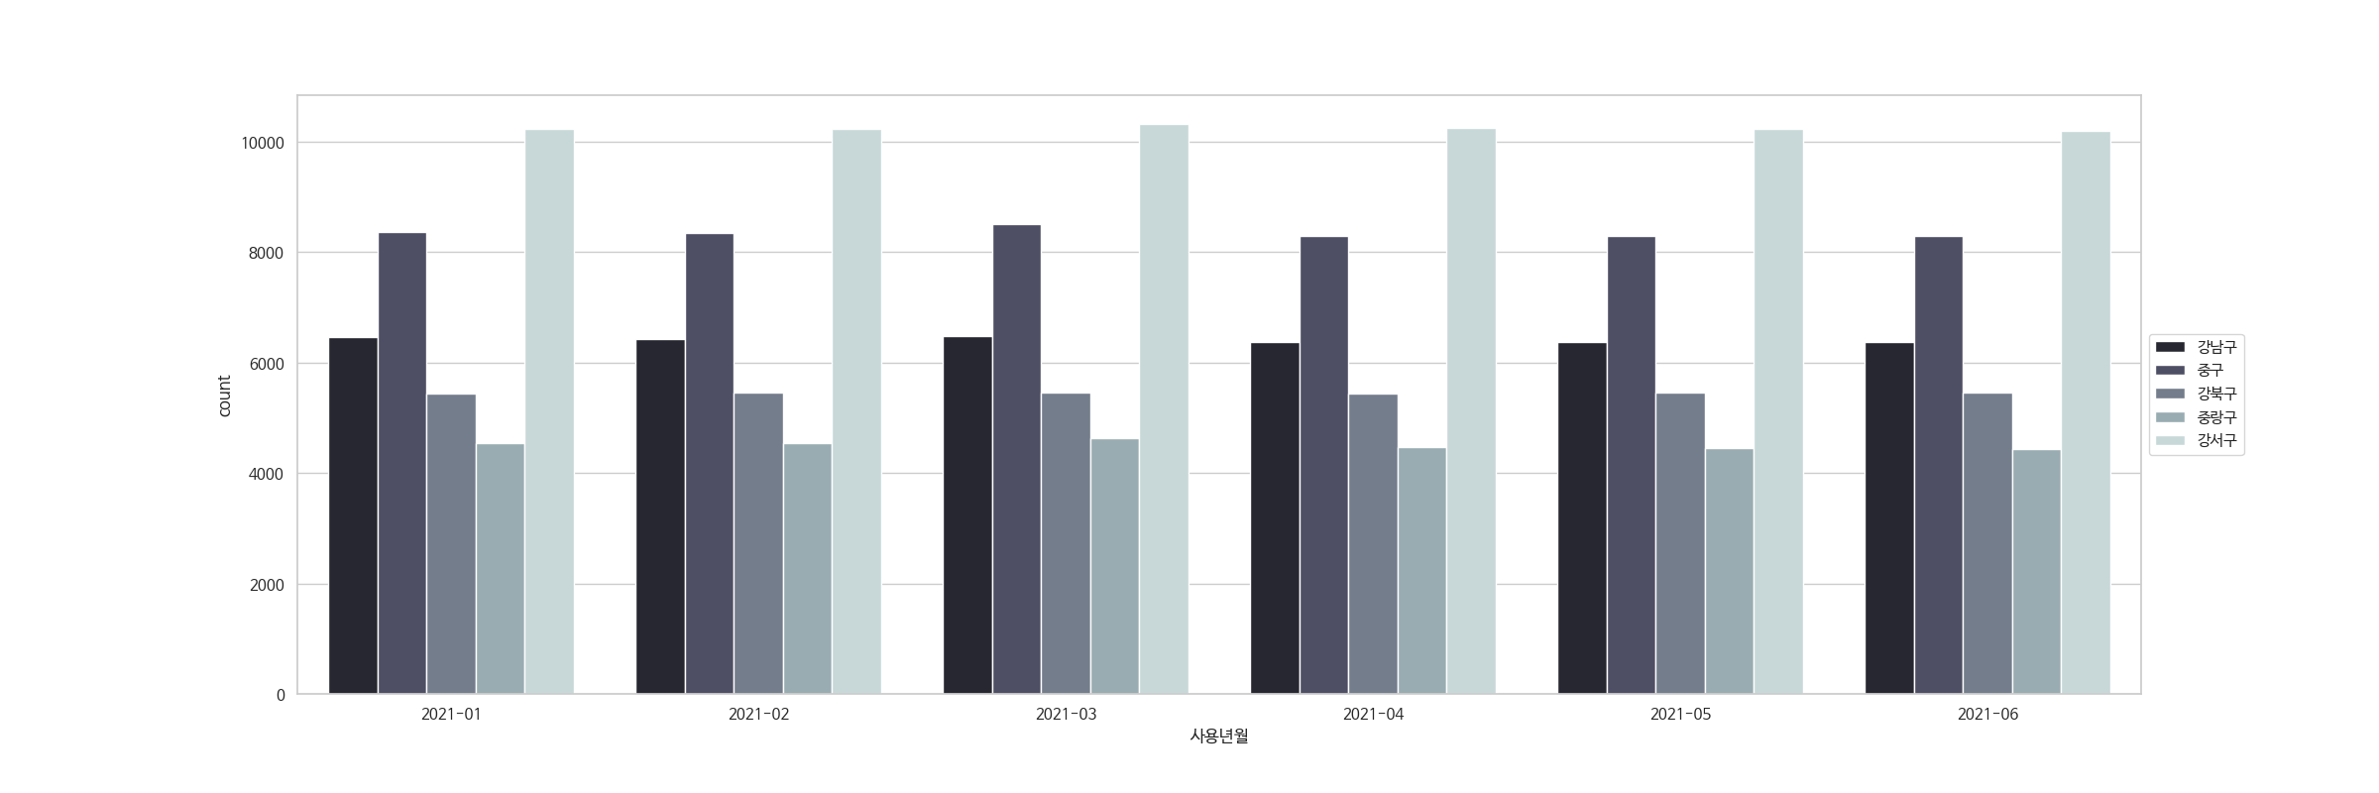
2021년 버스 다섯 구별 승차자수 (Bar Chart)

Slide 43
3가지 요소 시각화

Slide 44
5가지 인접한 구들을 묶음
강남, 송파,강동,서초
강서,동작,관악,금천,영등포,양천구,구로
중구,은평구,서대문구,마포구,종로구,용산구
중랑구,동대문구,광진구,성동욱
강북,성북,노원,도봉

Slide 45
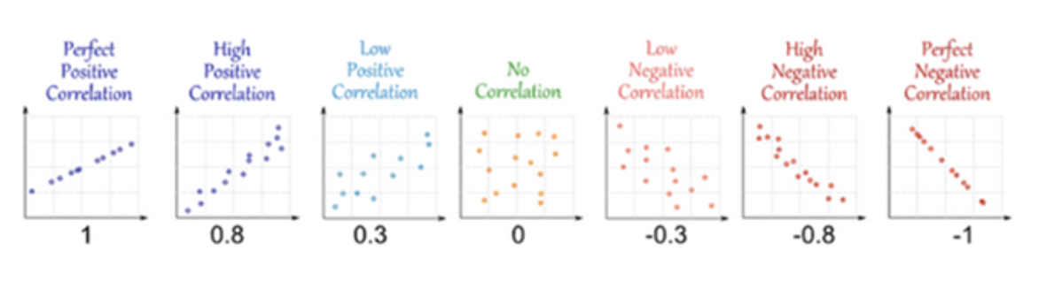
상관계수 해석
상관분석을 하게 되면 상관계수가 도출됩니다. 상관관계의 숫자에 따라 두 데이터 간에 얼만큼의 상관관계가 있는지 정량화해서 보여줍니다.

Slide 46
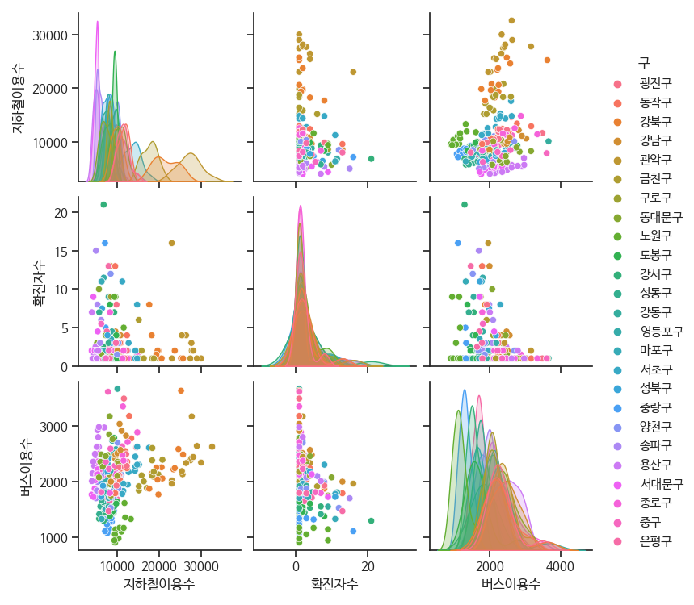
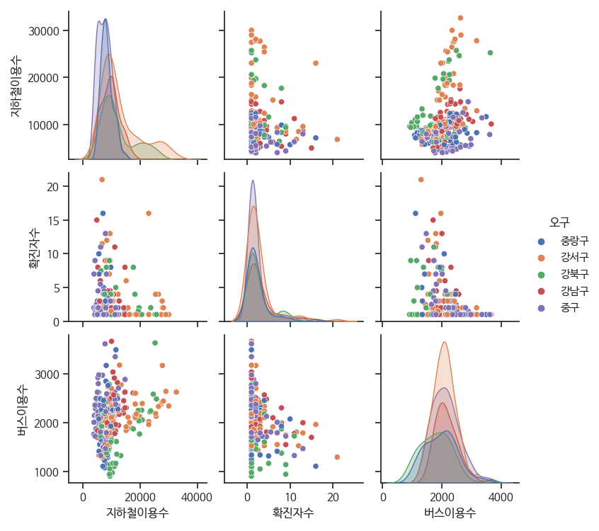
2020년도 3가지 요소의 상관관계 분석(PairPlot)

Slide 47
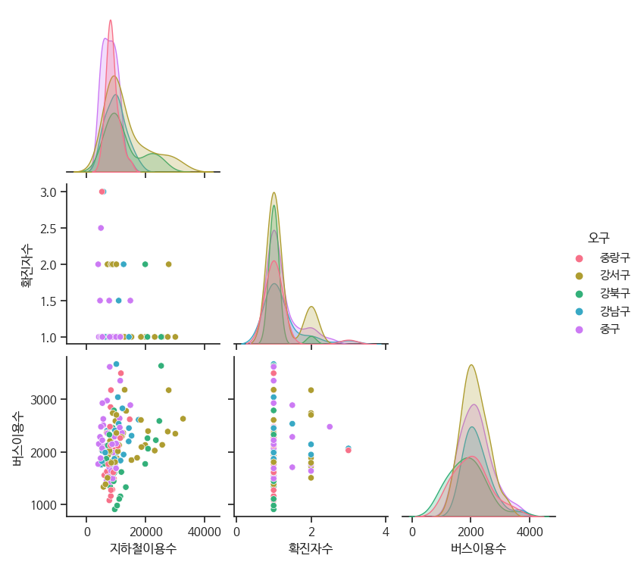
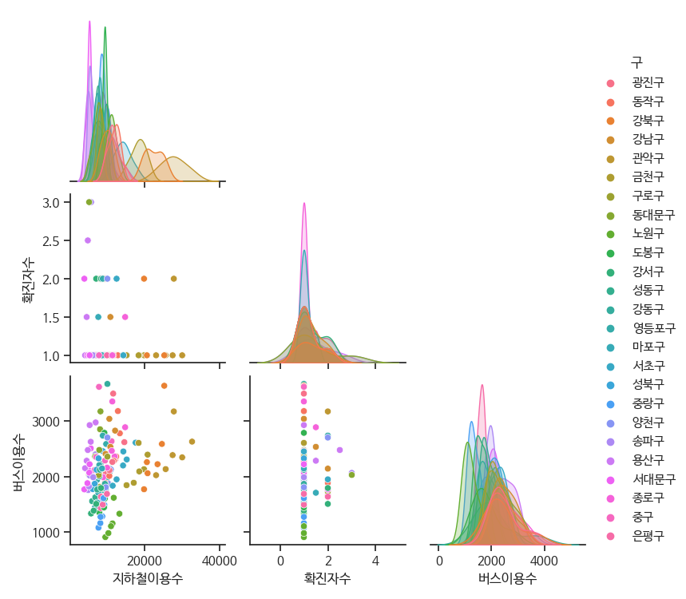
2020년도 상반기 3가지 요소의 상관관계 분석(PairPlot)

Slide 48
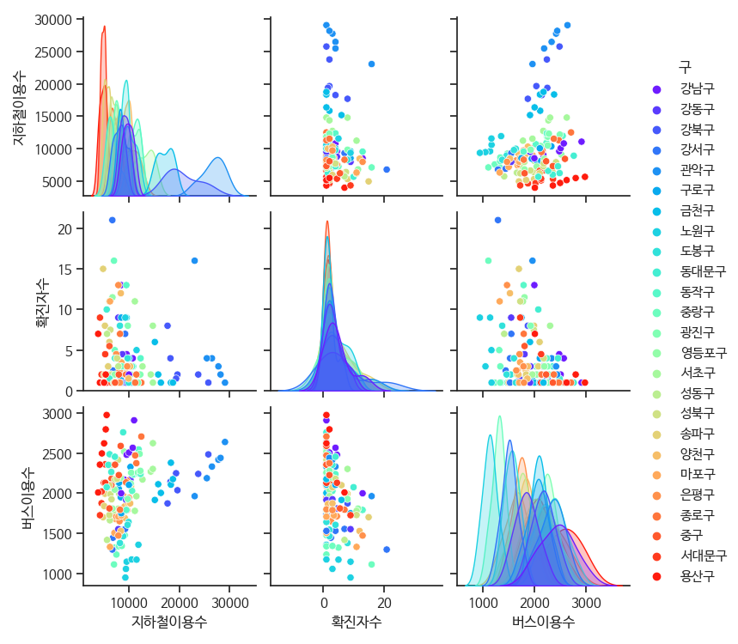
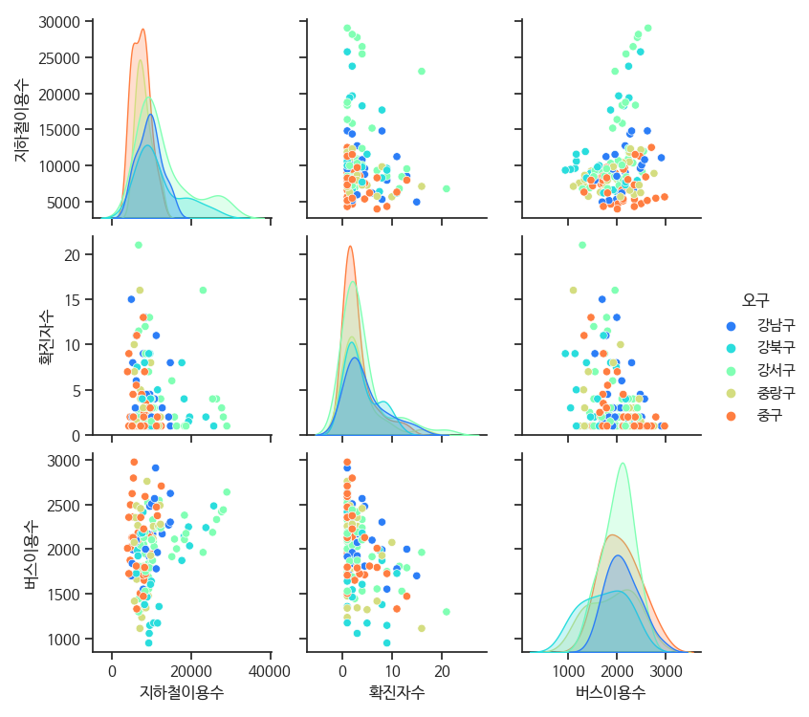
2020년도 하반기 3가지 요소의 상관관계 분석(PairPlot)

Slide 49
2021년도 3가지 요소의 상관관계 분석(PairPlot)

Slide 50
5가지 인접한 구들을 묶음
강남, 송파,강동,서초
강서,동작,관악,금천,영등포,양천구,구로
중구,은평구,서대문구,마포구,종로구,용산구
중랑구,동대문구,광진구,성동구
강북,성북,노원,도봉

Slide 51
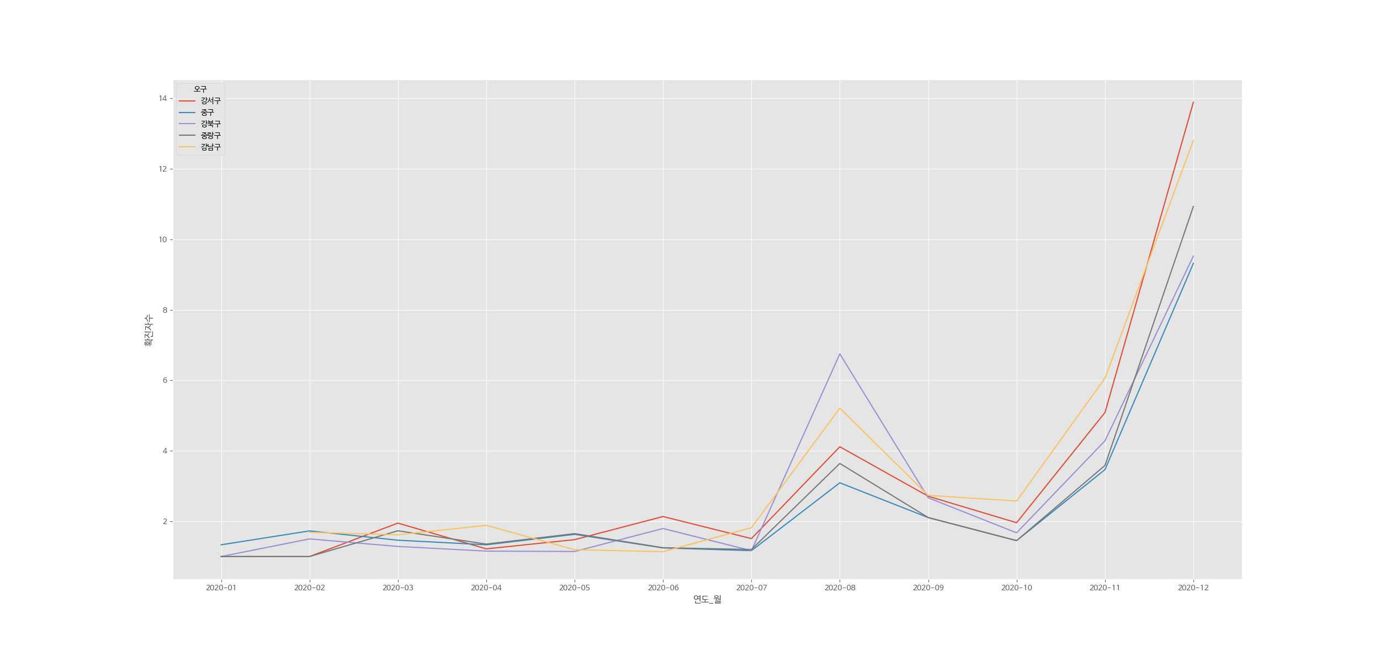
서울시 2020년도 다섯 구별 확진자 발생 변화 추이(Line Chart)

Slide 52
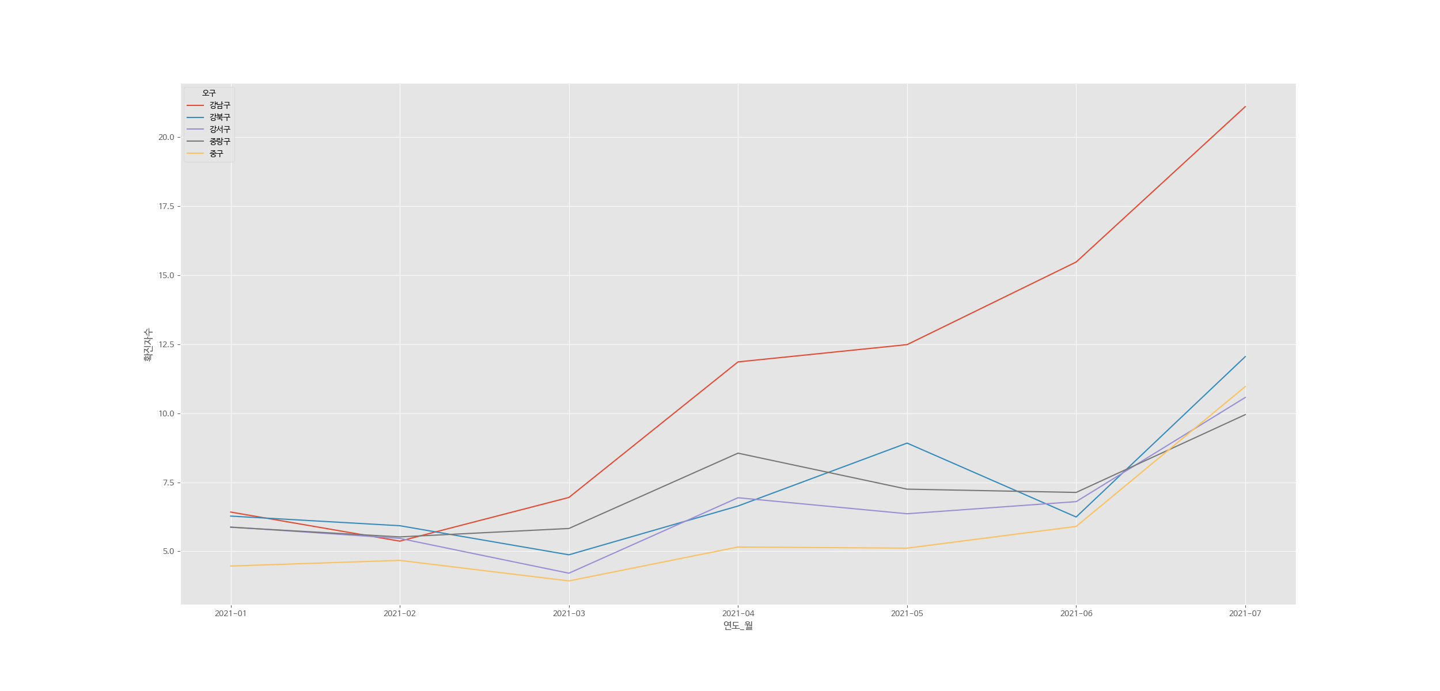
서울시 2021년도 다섯 구별 발생 변화 추이(Line Chart)

Slide 53
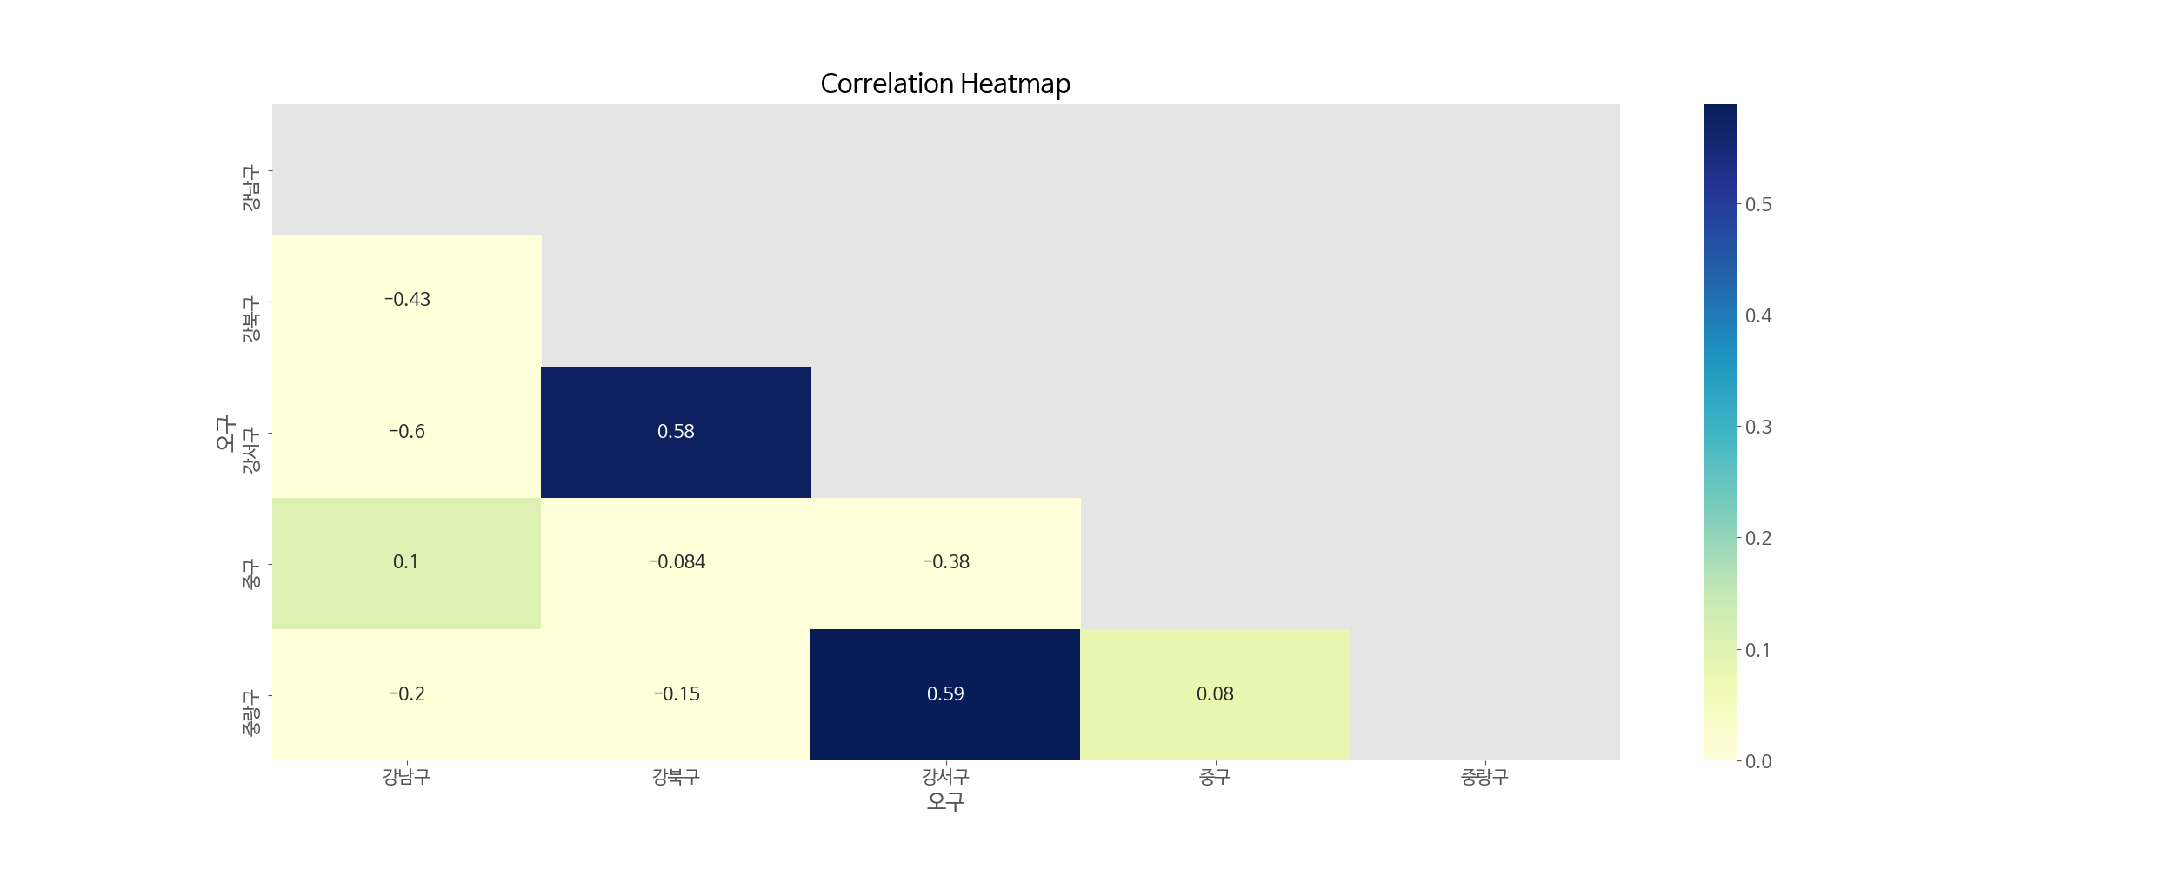
다섯 구별 2020년도 상반기 상관관계 조사(HeatMap)

Slide 54
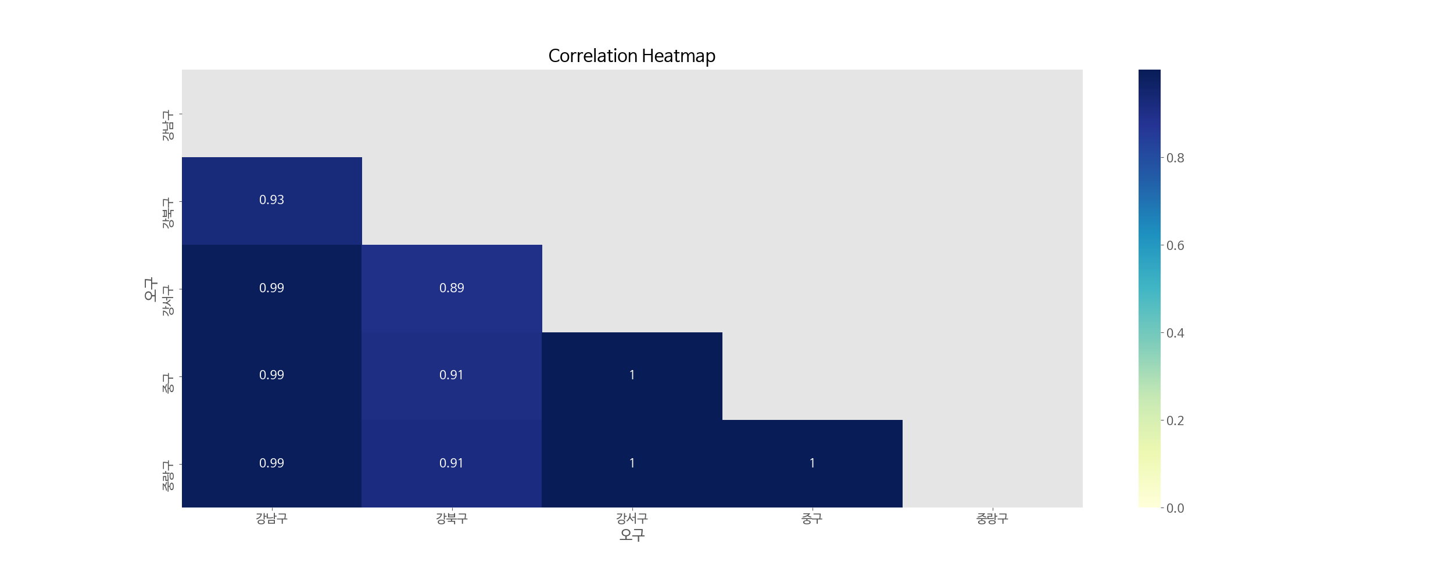
다섯 구별 2020년도 하반기 상관관계 조사(HeatMap)

Slide 55
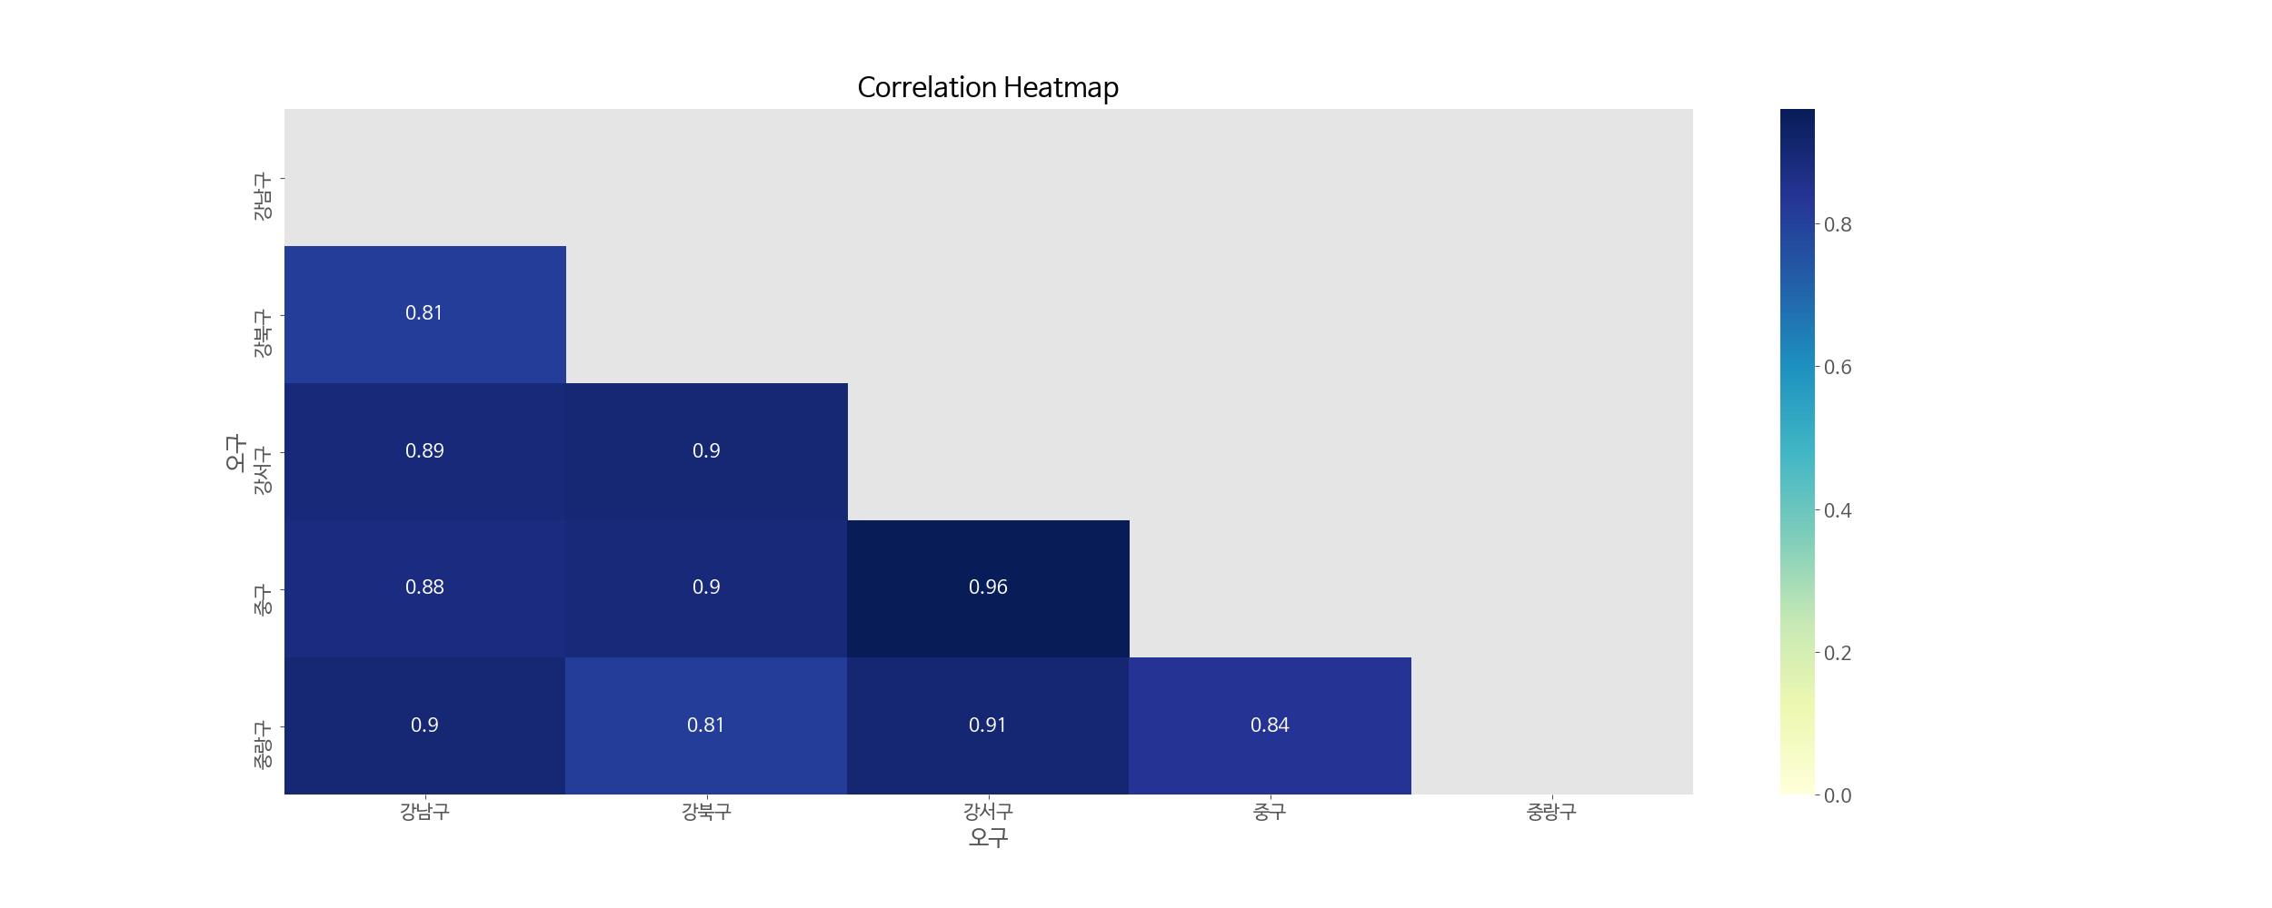
다섯 구별 2021년도 상관관계 조사(HeatMap)

Slide 56
참조
상관분석참조 : https://muzukphysics.tistory.com/entry/통계-분석-3-상관분석-정의-상관계수-해석-기준-with-R
서울특별시 코로나19 자치구별 확진자 발생동향 :
http://data.seoul.go.kr/dataList/OA-20470/S/1/datasetView.do
네이버 뉴스 기사 크롤링
서울시 버스노선별 정류장별 시간대별 승하차 인원 정보 :
http://data.seoul.go.kr/dataList/OA-12913/S/1/datasetView.do#
서울시 지하철호선별 역별 승하차 인원 정보 :
http://data.seoul.go.kr/dataList/OA-12914/S/1/datasetView.do

